Slide 1
성능 부하 테스트 - Basic
차용빈 (dr.coton@gmail.com)
손영수 (indigoguru@gmail.com)

Slide 2
강사 소개
차용빈
SKT, 한국마사회, 셀트리온 등 주요 기업 성능 컨설턴트
지역 정보문화산업진흥원 성능 최적화 자문
주요 대기업 성능 테스트 방법론 강사
TTA 오픈소스 부하테스트 방법론 강연
금융권 금융 서버 성능 튜닝 강연
NIPA 소프트웨어 공학센터 세미나 출강

Slide 3
강의 소개
이 강의에서 여러분은 실제 서버에 테스트 스크립트를 작성하여 성능 테스트와 부하 테스트를 진행하는 과정에 대해서 학습할 수 있습니다. 이 강의를 충분히 학습한다면, 다양한 서버 및 다양한 조건에서의 성능 테스트를 직접 운영할 수 있으며 이를 바탕으로 성능 개선 및 장애 대응을 할 수 있습니다.
이 강의는 테스트를 하는 방법에 대한 강의이며, 실습으로 강의가 구성되어 있습니다. basic과 advanced 과정으로 나뉘어 있으며,
basic 과정은 성능 부하 테스트에 간략한 개요와 간단한 실습에 대해서 다루고 있으며,
advanced 과정은 실제 서버를 생성하여 테스트 하는 방법을 다루고 있으며, 상세한 성능 부하 테스트의 지표들을 시각화 하고 관리 하는 방법에 대해서 소개하고 있습니다.
대규모 부하 테스트에 대한 내용은 별도의 강의로 구성하고 있으며, 간략한 개요는 advanced 과정 마지막 부분에 언급됩니다.

Slide 4
목차
Basic 과정
Advanced 과정
1. 성능, 부하 테스트 개요
2. Apache JMeter 개요
3. Apache JMeter 스크립트 작성 방법
4. Apache JMeter Plugin
5. 결과 데이터 분석 방법
1. 대규모 부하 분산 테스트 개요
2. 웹 서버 설치
3. 실전 부하 테스트 스크립트 작성
4. JMeter 데이터 시각화
5. 실전 웹 서버 성능 진단

Slide 5
성능, 부하 테스트 개요
성능 테스트
실제 트래픽 상황에서의 정상 동작 여부 파악
기존 시스템 대비 Benchmarking
부하 테스트
리소스 병목 구간 탐색
어플리케이션 버그 탐색
이벤트 상황과 같은 순간 트래픽 최대치 및 임계치 산정
신규 스펙 장비에서의 각종 최적화 검증

Slide 6
성능, 부하 테스트의 이유
성능 테스트와 부하 테스트의 이유 == 성능 검증!
성능
확장성
안정성
적정성
가용성
하드웨어 성능
시스템 확장성
장시간 안정 운영
용량의 적정성
장애 회복 능력
Application 성능
아키텍처 확장성
동일 성능 보장
동일 성능 확보
임계 상황의
성능 보장
아키텍처 성능
응답시간

Slide 7
성능, 부하 테스트의 종류
단위 부하 테스트 | Transaction 단위의 성능 측정 및 최적화 동일 Transaction 간의 자원의 경합 파악
시스템 부하 테스트 | 서버 단위의 성능 측정 및 최적화 다양한 Transaction의 자원의 경합 파악
시스템 성능 테스트 | 시스템 요소가 특정 상황에서 어느 정도의 성능을 보이는지 측정 (용량 산정)
임계 부하 테스트 | 임계 부하 상황의 서버 안정성 검증 잠재적 병목구간 파악
통합 시나리오 부하 테스트 | 실제 사용자의 사용 패턴에서의 서버 안정성 검증 및 서버간 연동 성능 점검 및 최적화, 시나리오 별 성능 측정 및 병목 구간 제거
통합 시나리오 성능 테스트 | 실제 사용자의 사용 패턴에서의 시스템의 Benchmarking

Slide 8

Apache JMeter
JMeter 는 부하 테스트(load test) 및 성능 테스트 (performance test)를 위해 설계된 자바 기반의 오픈소스 데스크톱 어플리케이션이다. JMeter 를 이용해 정적/동적 웹 컨텐츠, FTP, mail, 데이터베이스, NoSQL 등의 성능 분석을 수행할 수 있다.
Rest API 서버에 대한 기능 점검 (단위 테스트), 수용량 측정 및 부하 테스트에 적용한다.

Slide 9
Apache JMeter 설치
JMeter 는 오픈 소스이며, 아파치 홈페이지에서 다운로드 받을 수 있다.
JMeter 는 GUI 및 CLI 를 모두 제공하며, JMeter 테스트 계획(test plan)을 작성하거나, 수동으로 테스트를 수행하기 위해서 개발 PC 에 JMeter 를 설치해야 한다. 자동화된 테스트를 수행하거나, 부하 테스트를 실시할 경우에는 서버 상에서 JMeter 를 설치한다
JMeter 를 개발 PC 에 설치하기 이전에 OpenJDK 8 이상의 버전을 PC 에 설치해야 한다.
http://jmeter.apache.org/download_jmeter.cgi 에서 jMeter 압축 파일을 다운로드 받는다.
적절한 폴더 위치에 압축 파일을 해제한다.
${JMETER_HOME}/bin/jMeter.bat 파일을 실행하면 jMeter GUI 가 실행된다.

Slide 10
Apache JMeter 특징
무제한 사용자 수
라이센스 수량에 제한이 없어, 원하는 사용자 수 만큼 테스트가 가능
서버 자원 사용량 모니터링
Unix, Windows, Mac, Linux 등에 대해서 75가지 성능지표 모니터링 가능
다양한 앱/서버/프로토콜
Web, SOAP, REST, FTP, JDBC, LDAP, JMS, 메일, TCP, Java 오브젝트 등을 테스트
테스트 전용 IDE
브라우저, 네이티브 어플리케이션으로부터 테스트를 레코딩하고 빌드와 디버깅을 지원

Slide 11
Apache JMeter 특징
모든 Java 호환
Java가 호환되는 Linux, Windows, Mac OSX 등 모든 OS에서 테스트를 로드하고 수행
다양한 응답 포멧 지원
HTML, JSON, XML 혹은 텍스트 응답 포멧으로부터 데이터 추출 할 수 있음
Full 멀티 쓰레딩 프레임워크
여러 쓰레드로부터 병렬 샘플링이 가능하고 분리된 쓰레드로부터 다른 기능을 동시 수행
플러그인 확장 기능
플러그인을 통해 테스팅 능력, 데이터 분석, 가시화, 지속적인 통합 라이브러리로 확장 가능

Slide 12
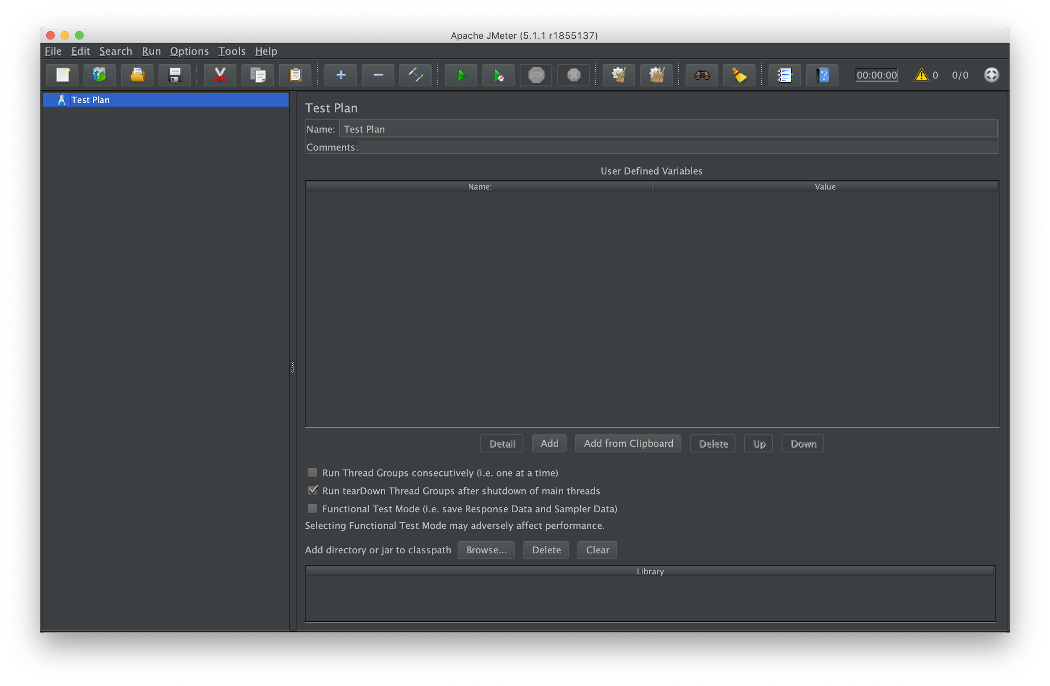
Apache JMeter Client
1
2
1. Start TestPlan
TestPlan 을 실행한다. TestPlan 내에 포함된 모든 테스트 케이스를 실행하며, 수행 결과를 기록한다. 테스트 케이스를 작성 완료한 후 시험하거나, 이전에 작성된 TestPlan 을 로드(load)한 후 재실행할 때 사용한다.
2. Clear output
TestPlan 수행 결과를 지운다. 이전 테스트 결과를 지우기 위해 사용한다.

Slide 13
Apache JMeter Client
3
4
3. Error / Warning count
직전 TestPlan 수행 결과에서 오류가 발생한 테스트 케이스 개수를 표시한다. 아이콘을 클릭하면 logViewer 패널이 표시된다.
4. Thread Count
Test Plan의 수행 중인 현재 사용중인 쓰레드 수와 전체 쓰레드 수를 표시한다.

Slide 14
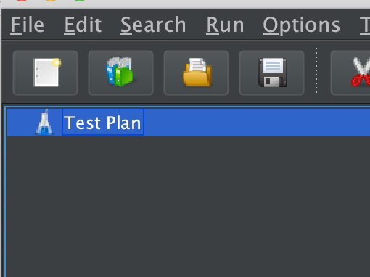
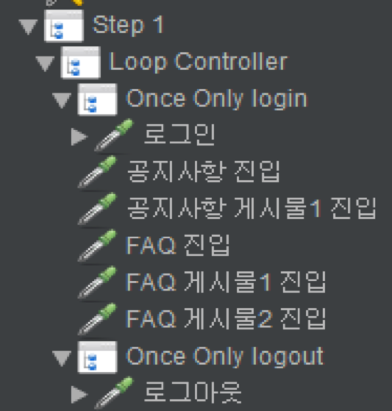
JMeter - Test Plan
JMeter 테스트 케이스(혹은 시나리오)에 대한 전반적인 설정을 포함하는 영역
실제 JMeter 테스트 스크립트 형식 예시

Slide 15
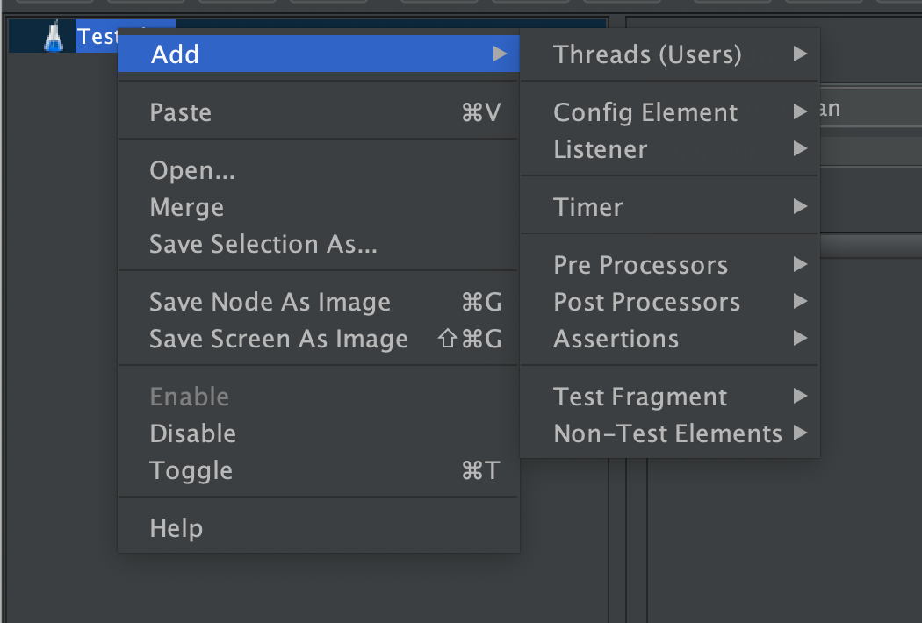
JMeter - Test Plan
테스트 케이스를 작성하기 위해 추가해야 하는 필수(기본) 구성 요소들은 ‘Thead Groups (Users)’, ‘Config Elements’, ‘Sampler’ 및 ‘Listener’ 이다.
나머지 구성 요소들을 좀 더 정교한 테스트를 수행하기 위해 설정한다.

Slide 16
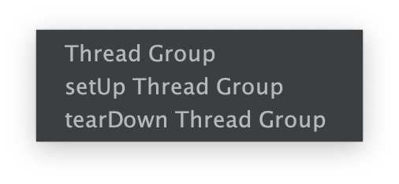
JMeter - Thread Group
Thead Groups 를 달리 표현하자면, 가상 사용자(virtual user)이다.
실제 사용자가 서비스(혹은 서버)를 호출하는 행위를 스레드가 모의 수행하는 것이다. 테스트를 실행하는 횟수, 주기, 동시에 실행되는 스레드 개수 등을 설정할 수 있다.
TestPlan 작성 시 먼저 스레드를 생성하고, 스레드 아래에 sampler 들을 추가하게 된다.

Slide 17
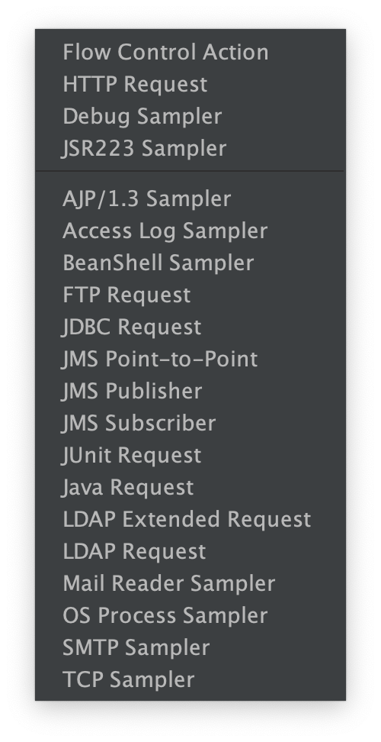
JMeter - Sampler
사용자가 서비스를 실행하는 행위를 소프트웨어적으로 모방하는 것이며, 개별 테스트 케이스 혹은 액션(action)이라고 정의할 수 있다.
HTTP 요청, TCP 통신, JDBC 쿼리 등 다양한 방식으로 서비스를 실행할 수 있는 sampler 들이 제공된다.

Slide 18
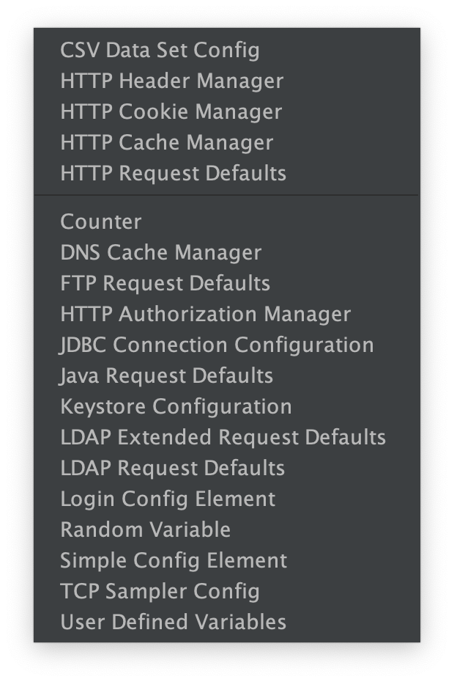
JMeter - Config Element
테스트를 수행하기 위한 각종 환경 변수, 기본 값 등을 지정할 수 있다.
설정할 수 있는 항목들은 서버 주소 및 포트, 쿠키 값, HTTP 헤더 기본 값 등이 있다.

Slide 19
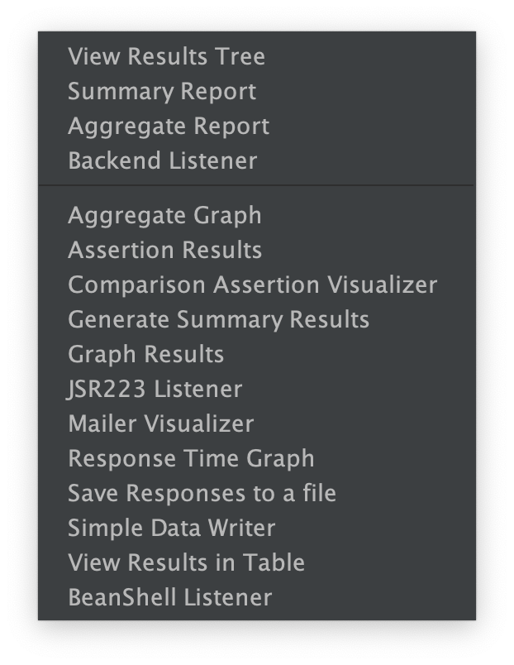
JMeter - Listener
테스트 수행 결과를 기록하고, 리포트를 생성하는 역할을 담당한다.
그래프, 테이블, 요약 등 다양한 리스너(listener)가 제공된다.

Slide 20
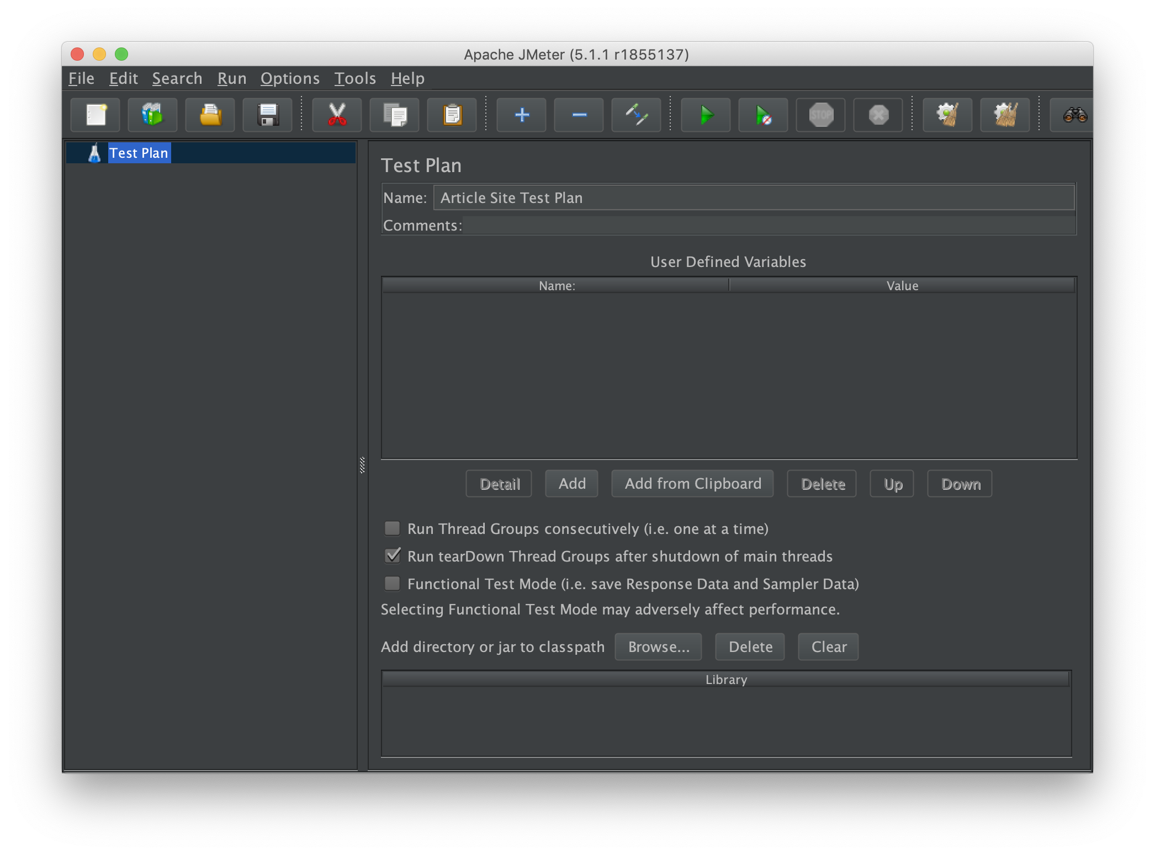
JMeter - 스크립트 작성
TestPlan 기본정보 입력
좌측 패널에서 TestPlan 을 선택한 후, 명칭 및 간단한 설명을 입력한다. 사용자 정의 변수들을 추가할 수 있다.

Slide 21
JMeter - 스크립트 작성
Config Element 추가
테스트를 수행하기 위한 ‘공통 설정(Common configurations)’을 추가한다.
HTTP Request Defaults
서버 주소 및 포트 번호, 요청 및 응답 시간 제한 값 등의 항목에 대한 기본 값(default value)를 설정할 수 있다.
HTTP Request Defaults 에서 설정한 값을 개별 sampler 에서 덮어 쓸(override) 수 있다.
HTTP Header Manager
HTTP 통신 헤더에 추가해야 하는 항목을 설정한다.
HTTP Cookie Manager
세션(session)을 필요로 하는 테스트 케이스들을 위해 쿠키(cookie)를 설정한다

Slide 22
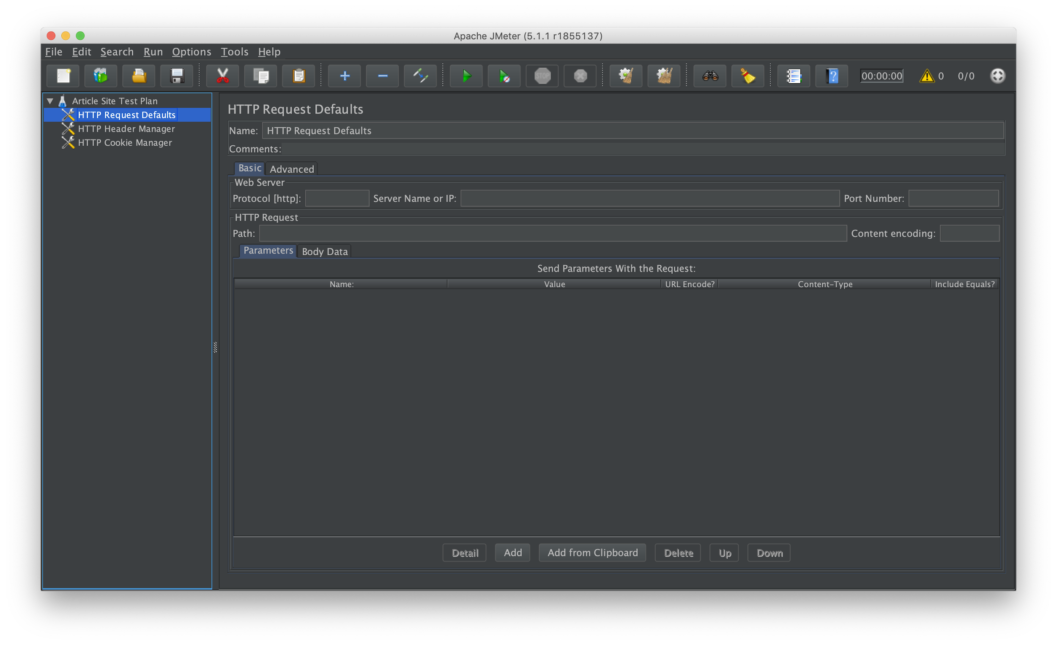
JMeter - 스크립트 작성
HTTP Request Defaults

Slide 23
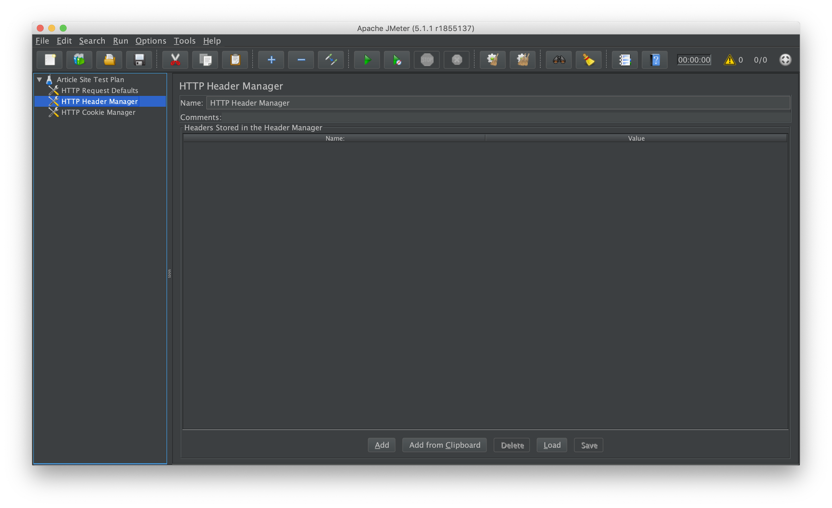
JMeter - 스크립트 작성
HTTP Header Manager

Slide 24
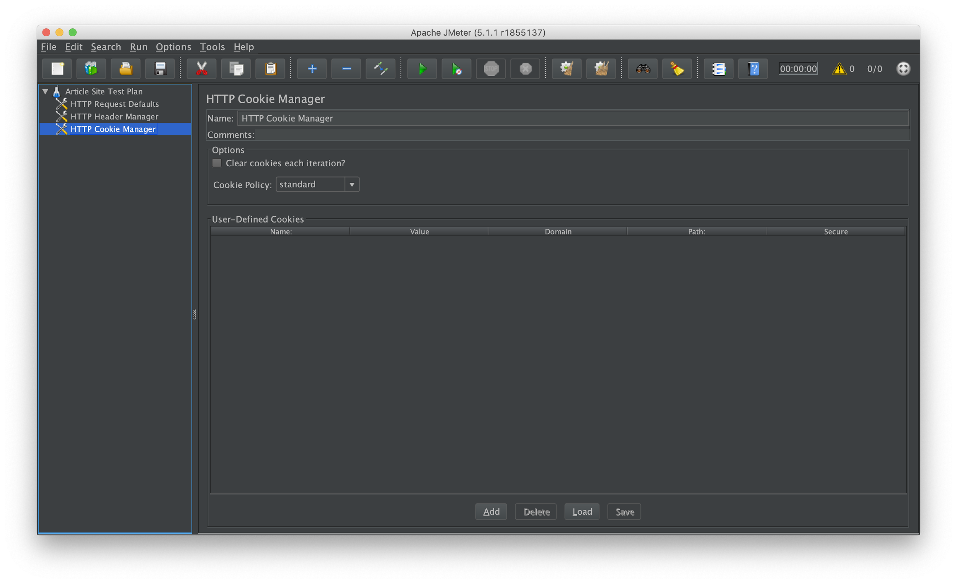
JMeter - 스크립트 작성
HTTP Cookie Manager

Slide 25
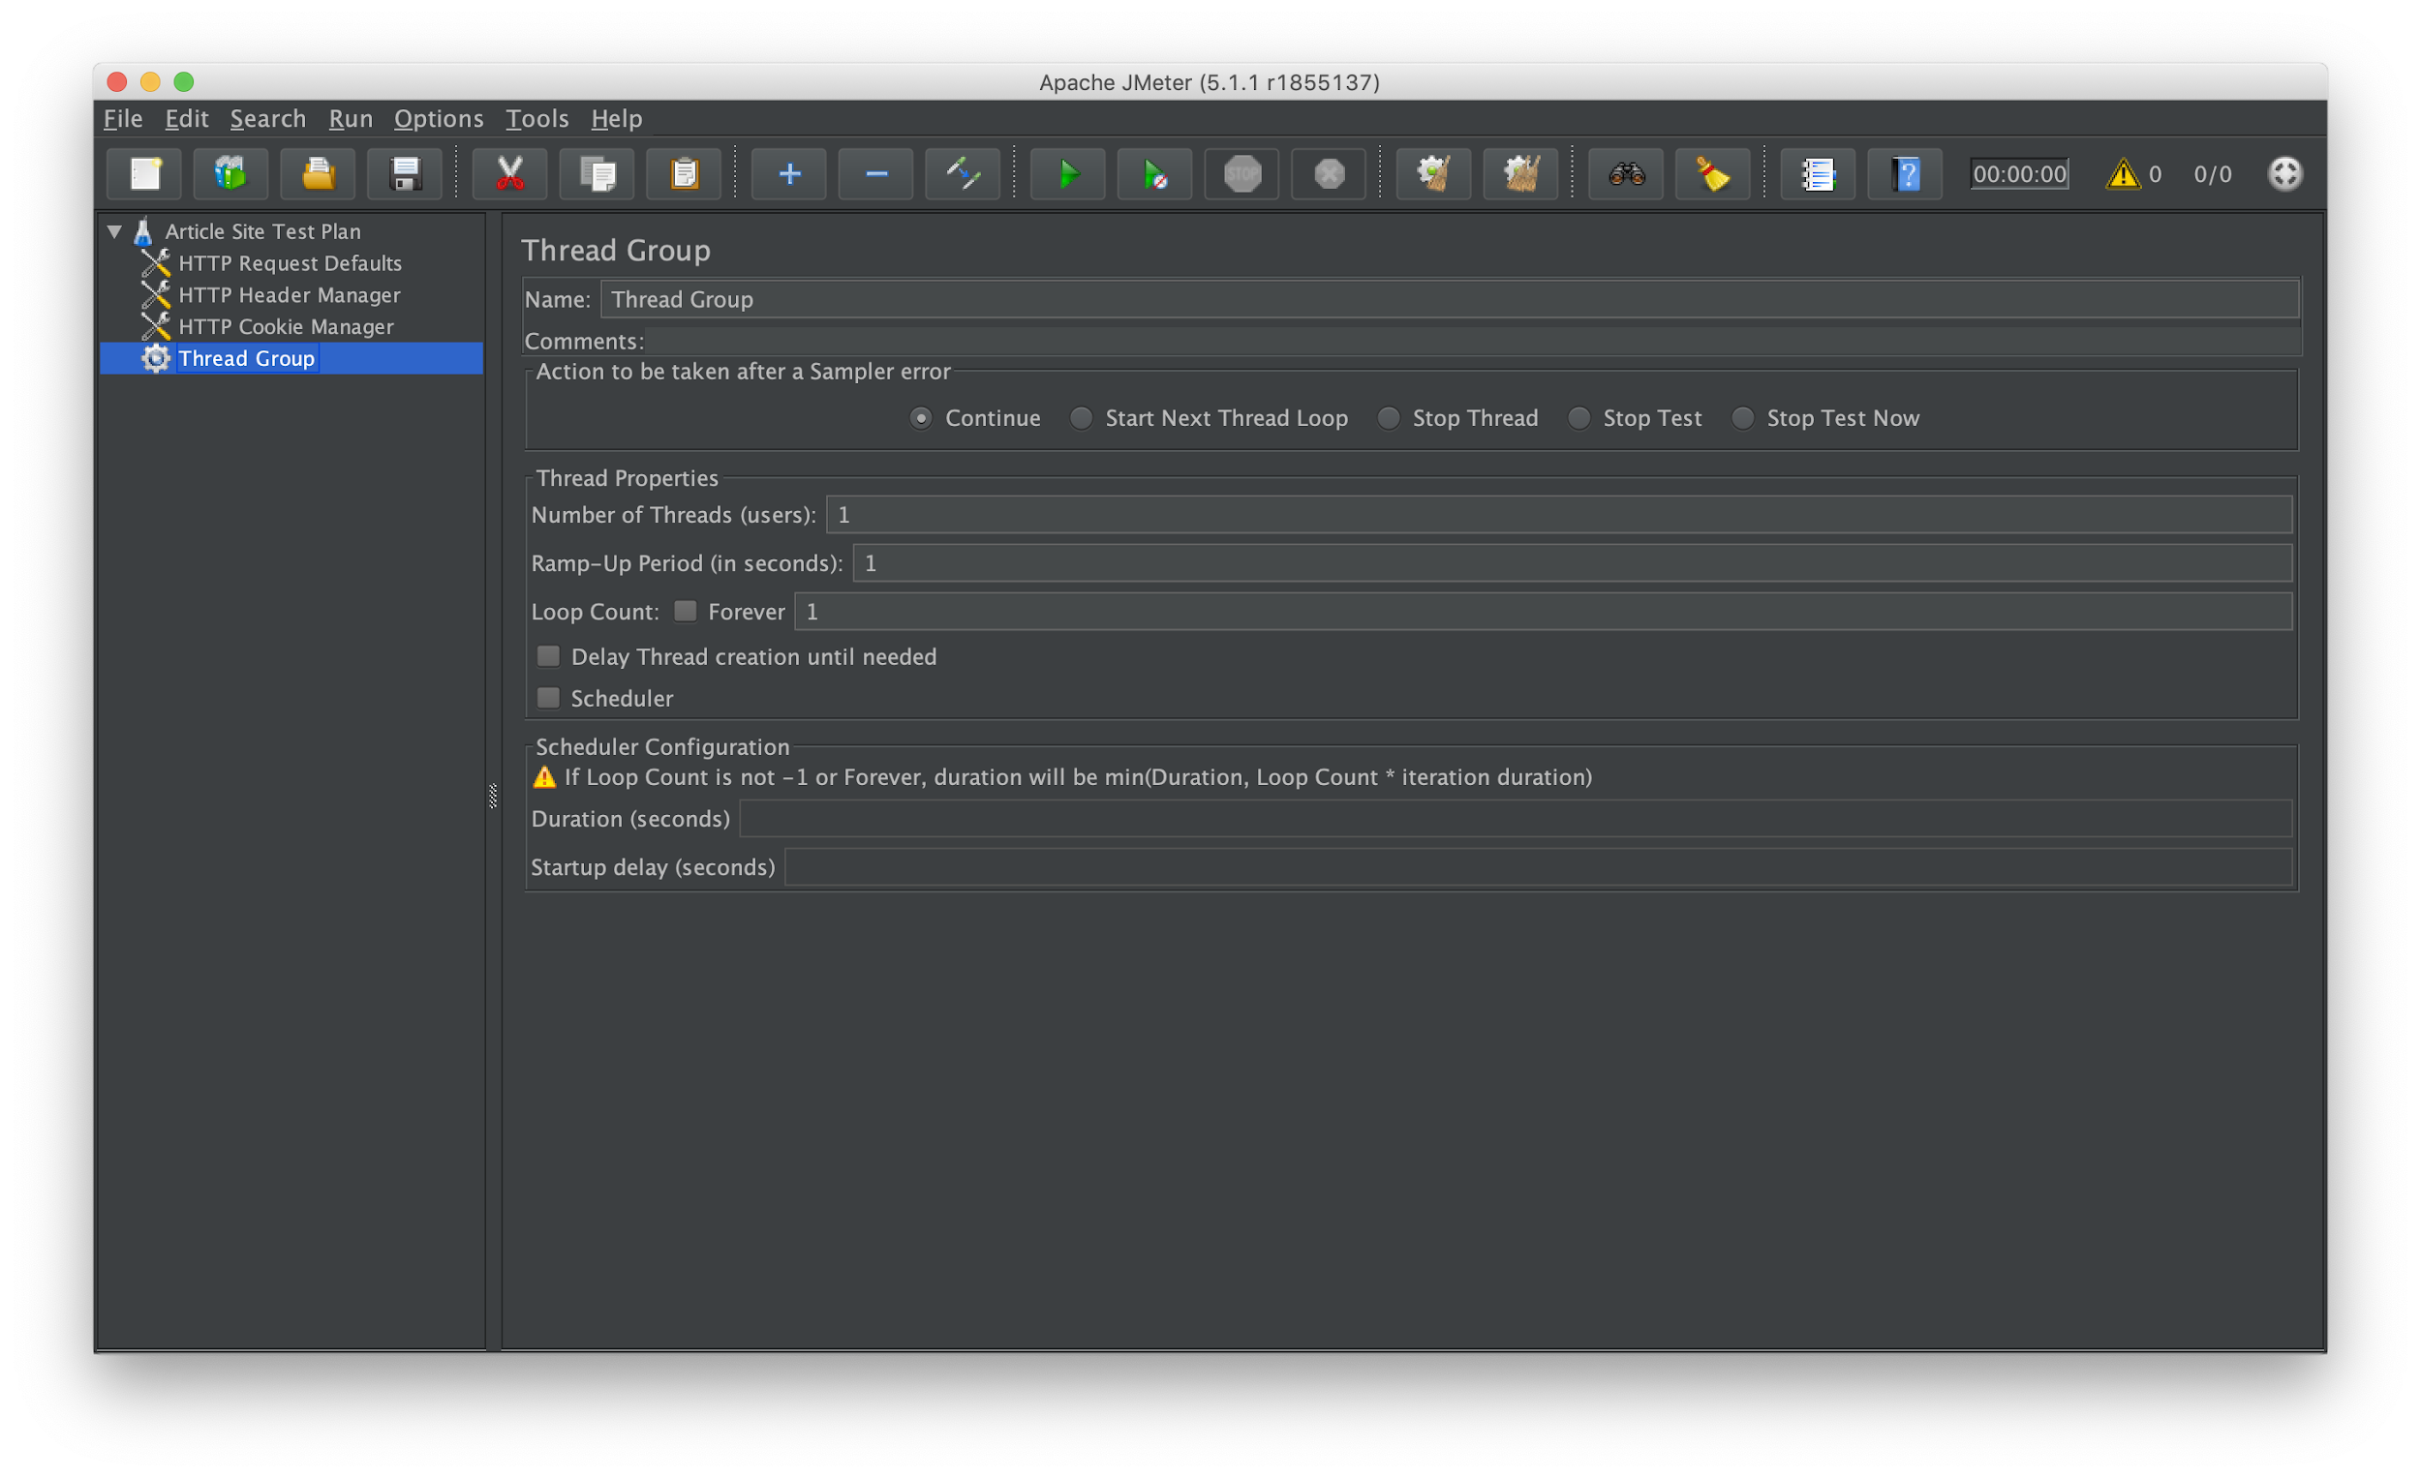
JMeter - 스크립트 작성
Thread Group 추가
테스트 반복 횟수, 동시 접속 수 등을 설정하기 위해 Thread Groups 를 추가한다.

Slide 26
JMeter - 스크립트 작성
Listener 추가
테스트 수행 결과를 집계하고 리포트를 생성하기 위해 Listener 를 추가한다.
View Results Tree
테스트 수행 결과를 트리(tree) 형태로 상세하게 검토할 수 있다.
소규모 테스트 시 테스트 유형에 상관없이 기본적으로 추가하는 것을 권장한다.
Summary Report
테스트 수행 결과를 집계하고 요약된 결과를 출력한다. 부하 테스트 및 성능 측정 시에 유용하다.
View Results in Table
테스트 수행 시 발생한 개별 요청 수행 결과를 테이블 형태로 출력한다. 테스트 결과를 엑셀 등으로 내보낸 후
통계 등 후반 작업을 수행하고 싶을 때 적합하다.

Slide 27
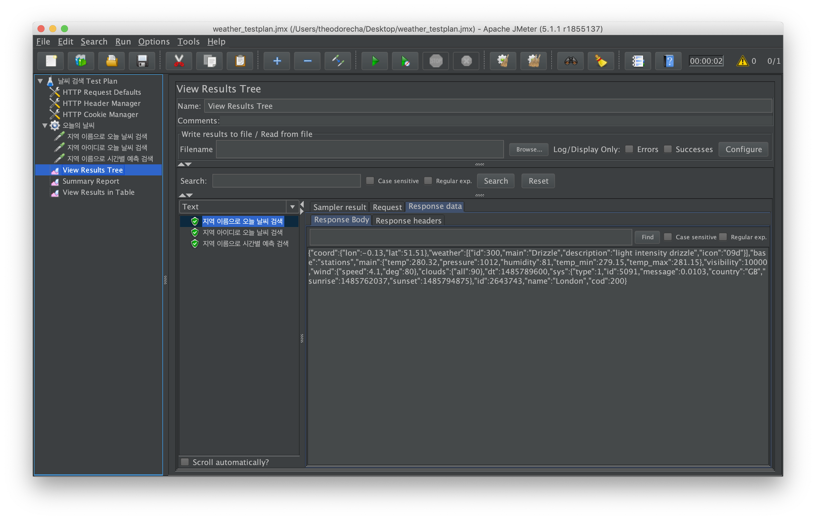
JMeter - 스크립트 작성
View Results Tree

Slide 28
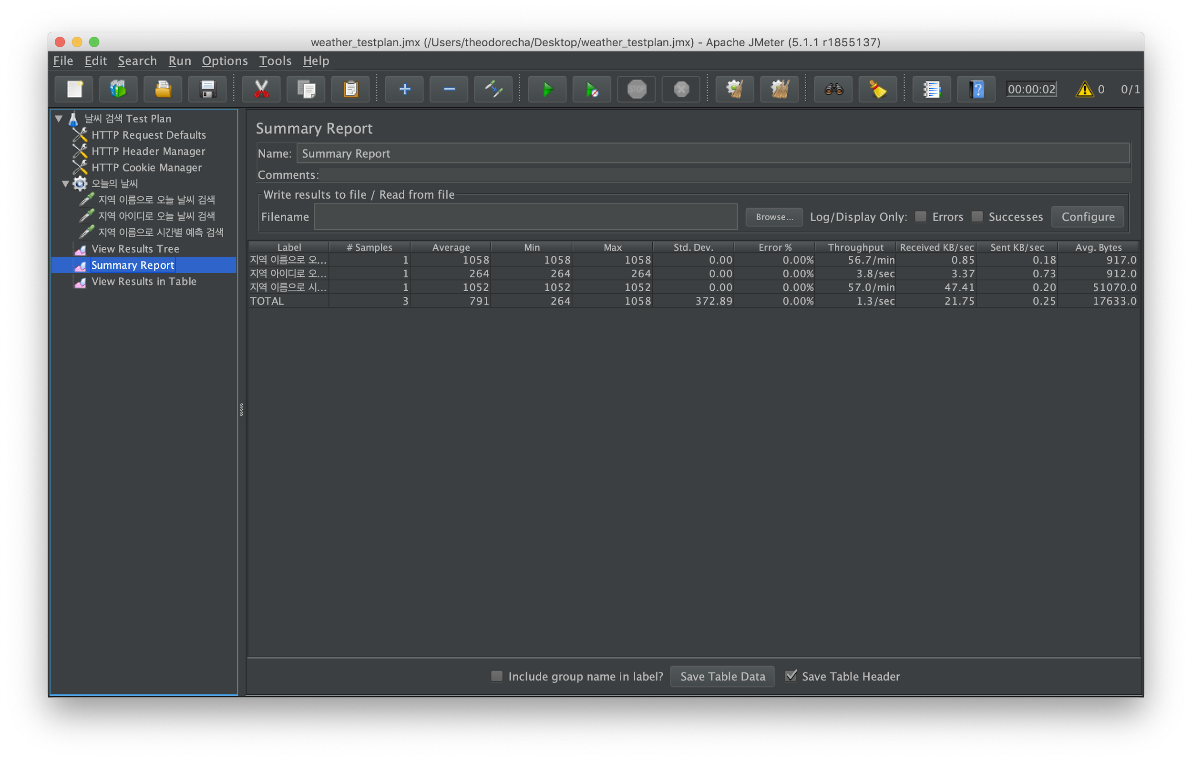
JMeter - 스크립트 작성
Summary Report

Slide 29
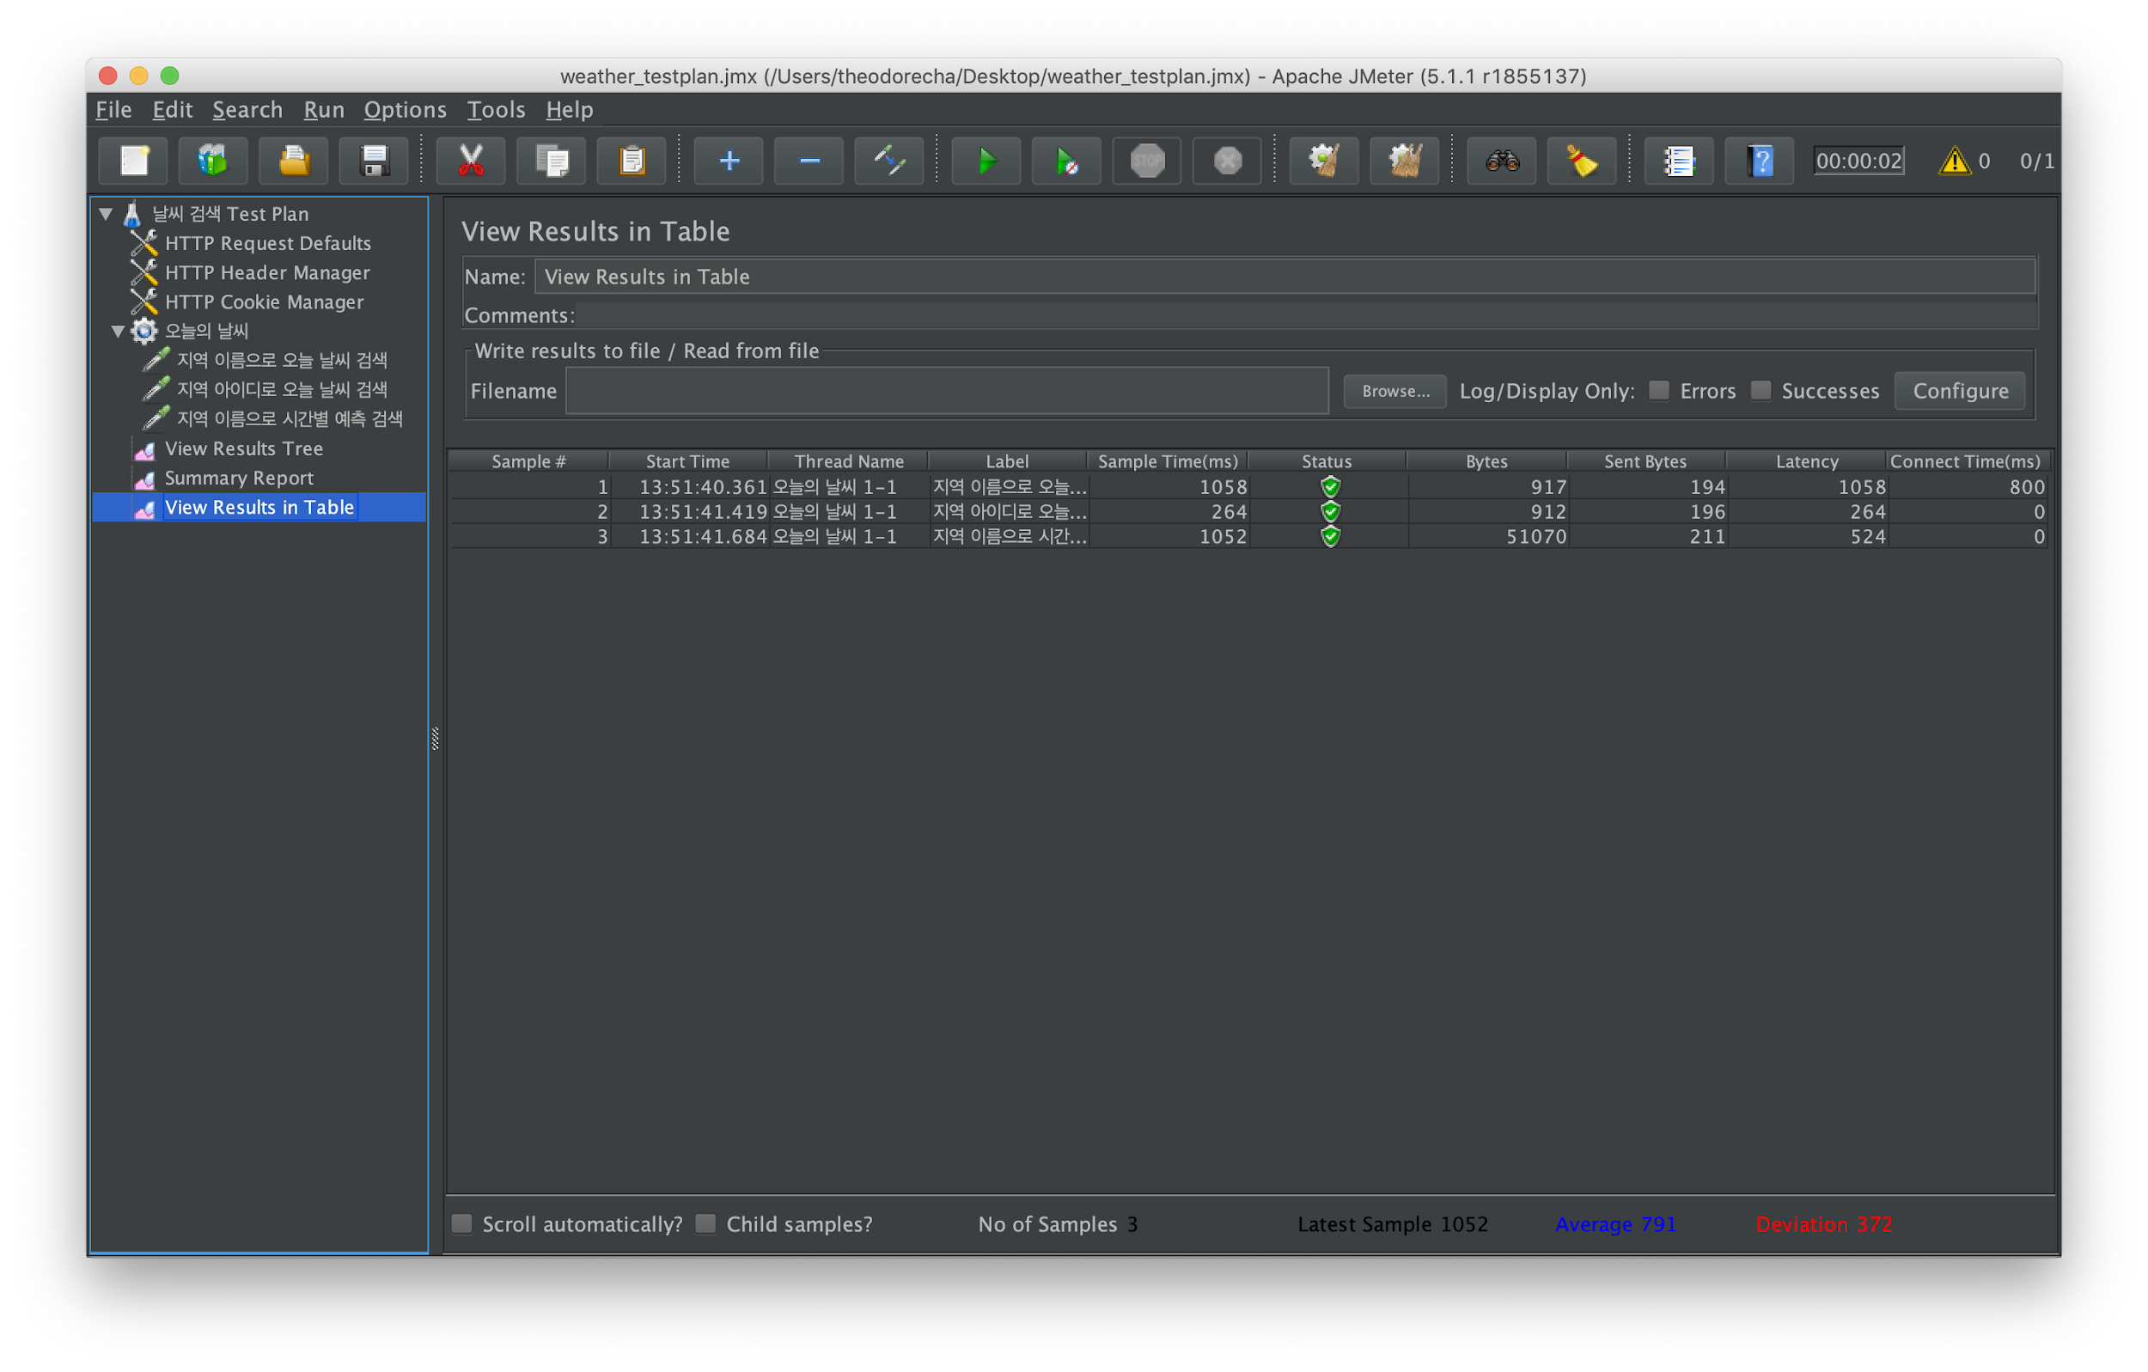
JMeter - 스크립트 작성
View Results in Table

Slide 30
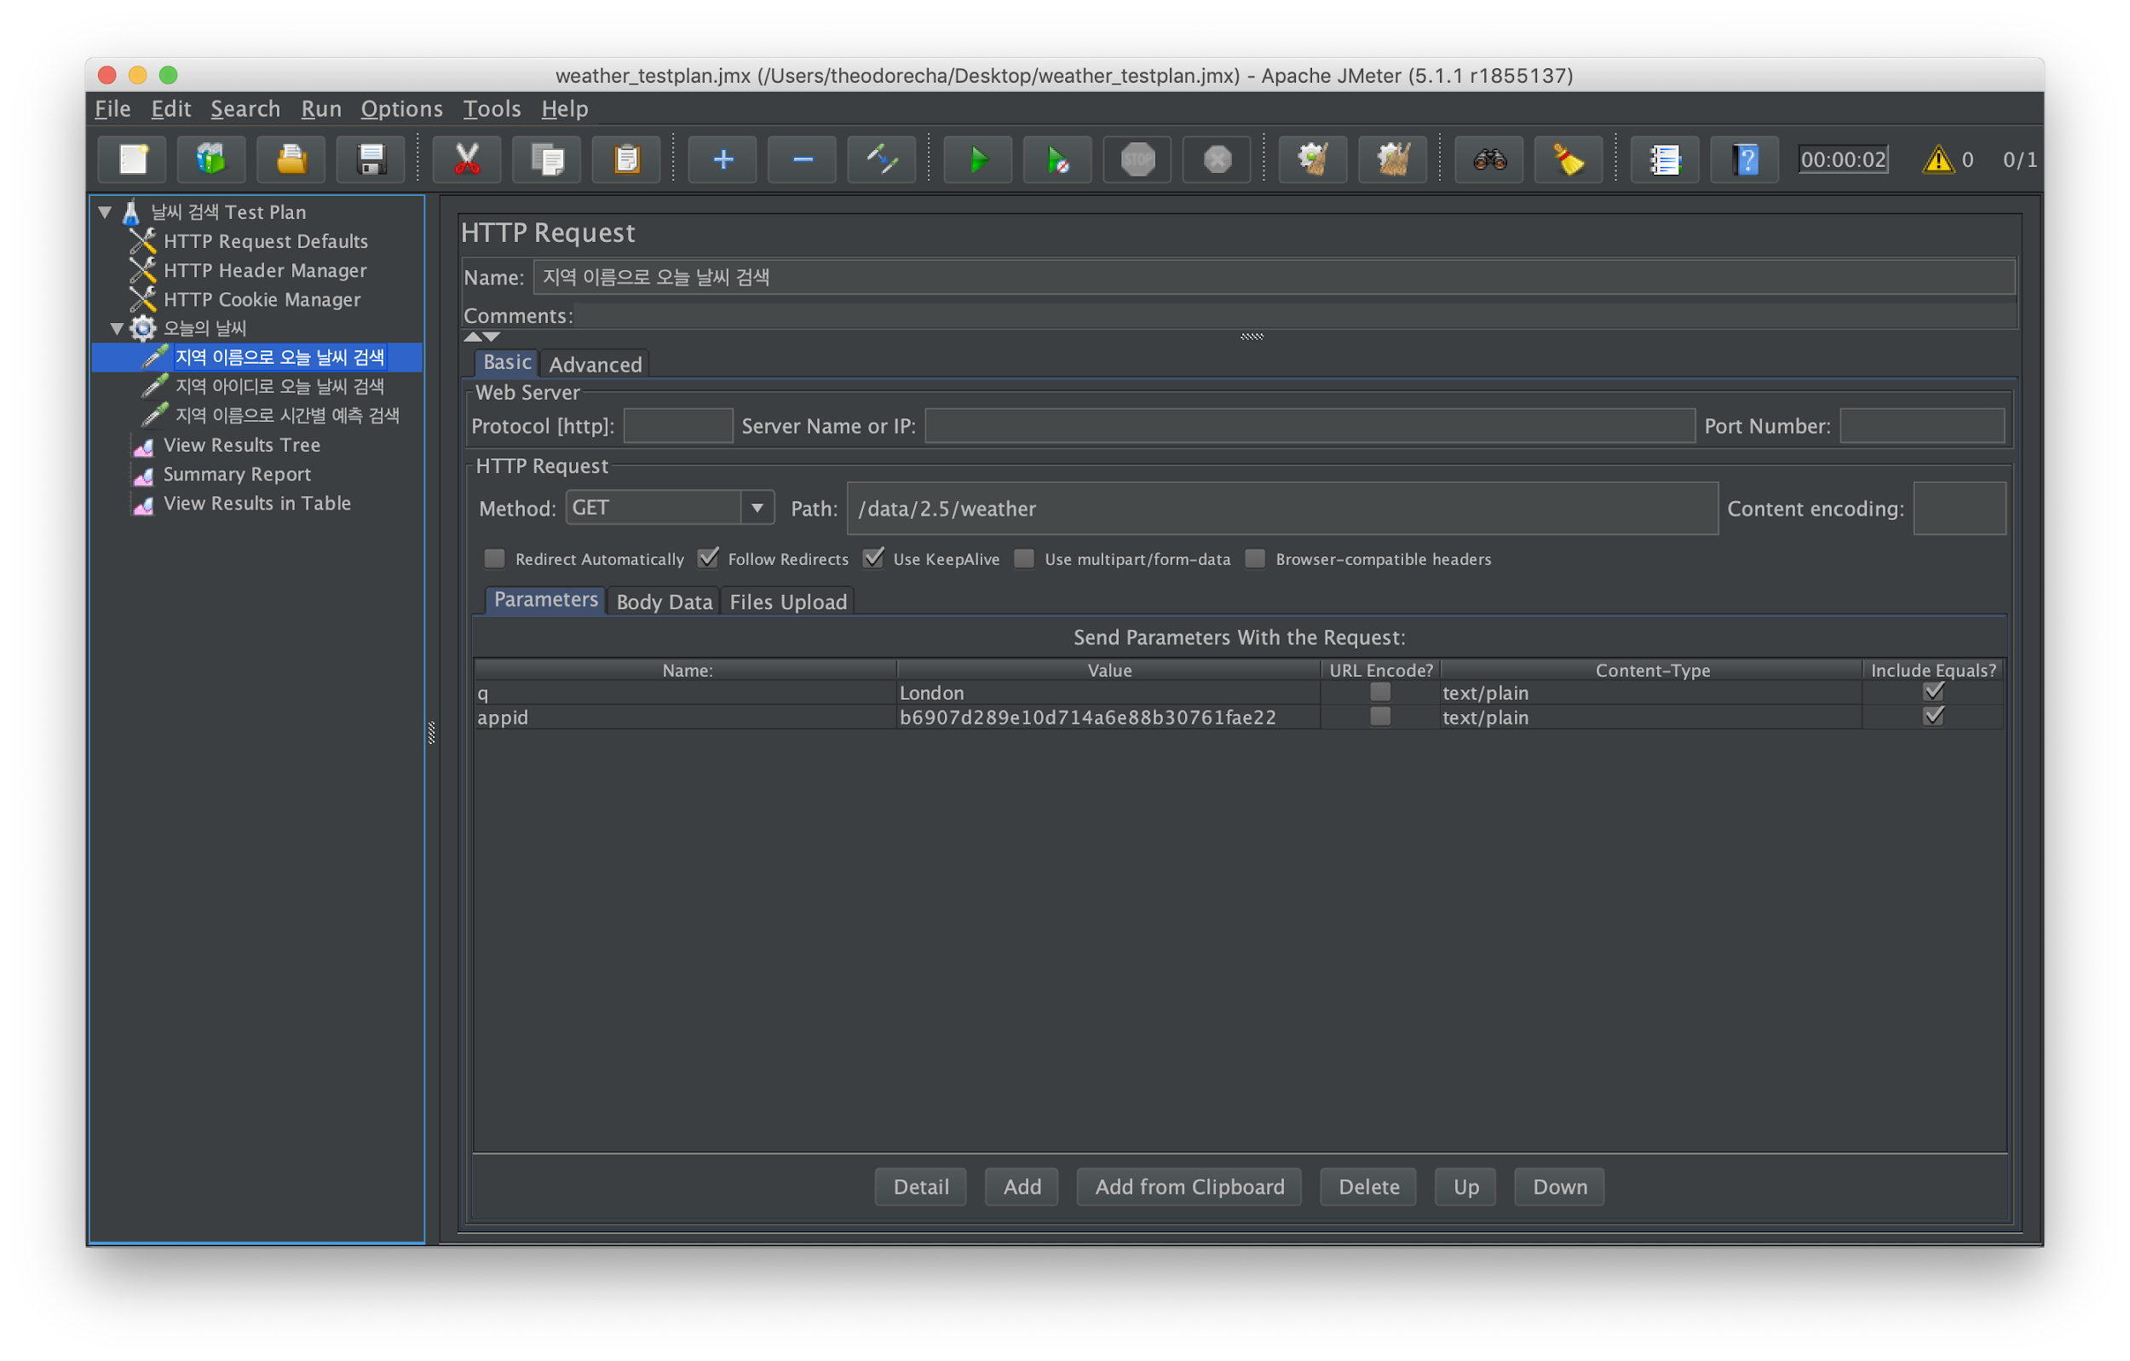
JMeter - 스크립트 작성
Sampler 추가
개별 sampler 혹은 테스트 케이스는 호출하는 API 경로(path), 요청 인자(request parameters), 메소드(POST, GET, PUT 등) 등을 입력한다. POST 및 GET 메소드인 경우에는 요청 인자를 ‘Paramters’ 탭에 입력하고, PUT 메소드인 경우에는 Body Data 에 입력해야 한다.

Slide 31
JMeter - 실습과제
실습 주제
다음 검색 API(https://developers.kakao.com/docs/restapi/search)을 이용하여
2개 이상의 Sampler가 포함된 Test Plan 작성하기
API Key
API 키는 외부 유출을 금합니다.
“31577aea21811b18cbbb052ec0b5a81c”

Slide 32
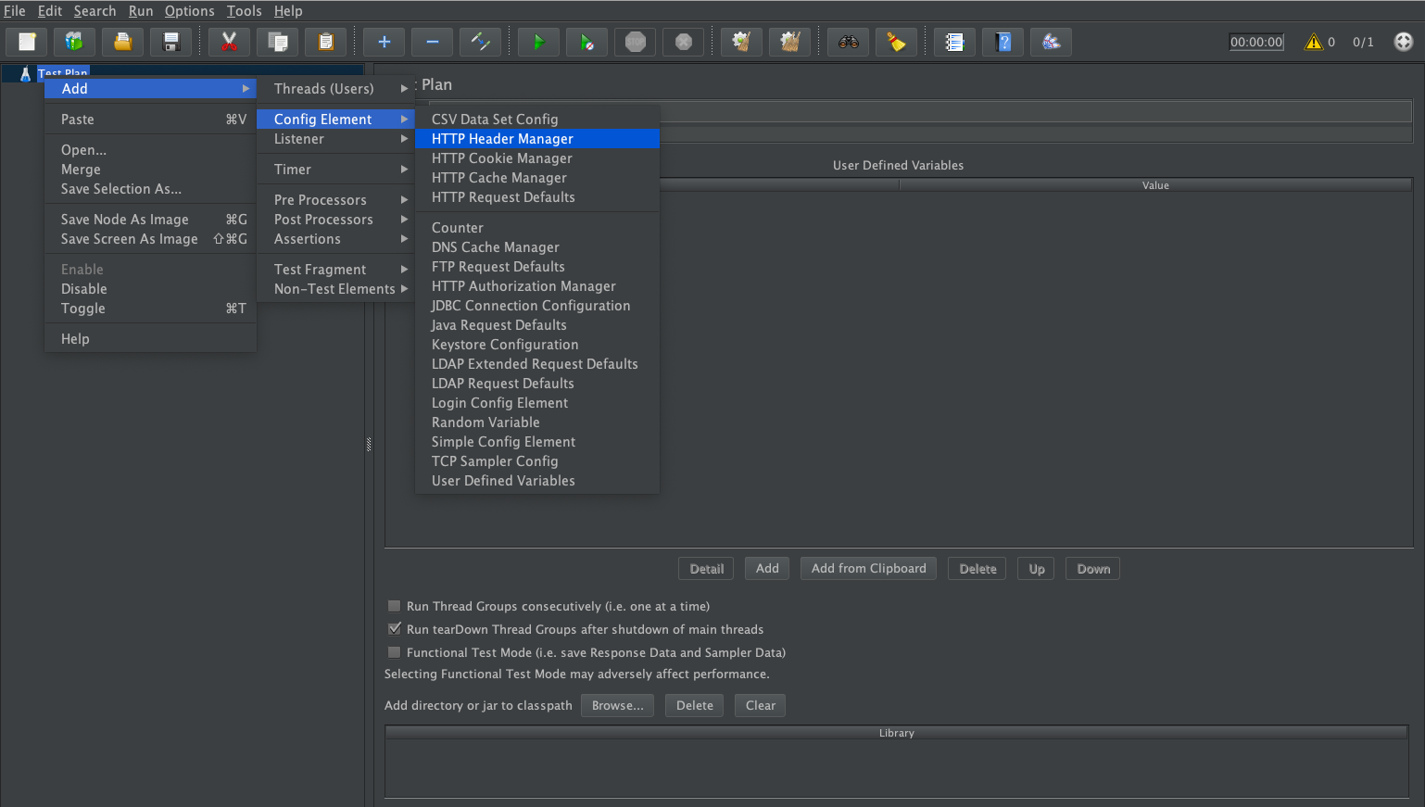
JMeter - 실습과제
오른쪽 클릭 후 Config Element의 HTTP Header Manager을 생성합니다.

Slide 33
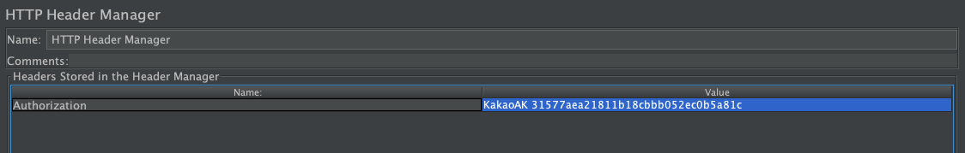
JMeter - 실습과제
ADD 버튼을 눌러 Name에 “Authorization”, Value에 “KakaoAK 31577aea21811b18cbbb052ec0b5a81c”

Slide 34
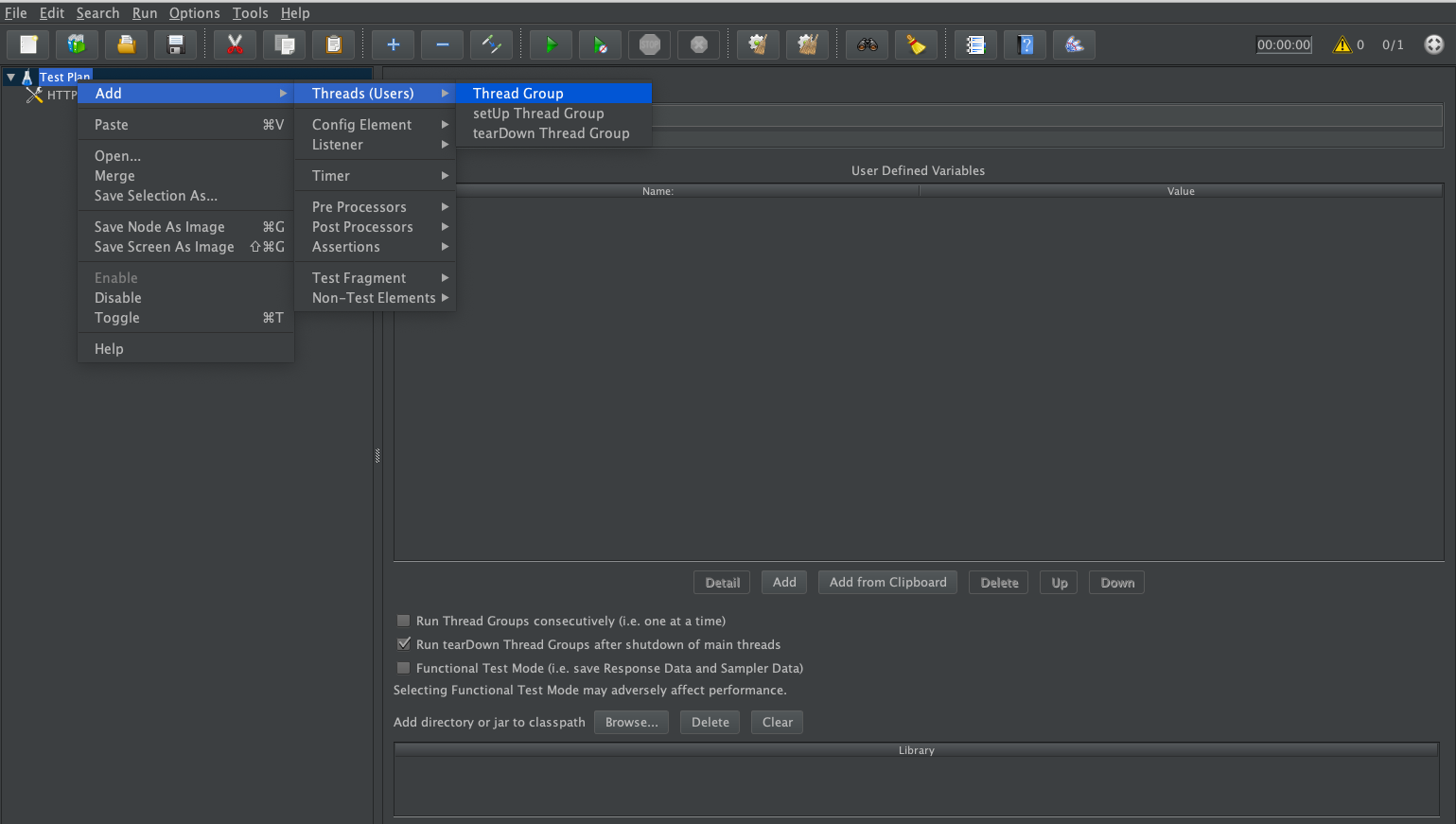
JMeter - 실습과제
Test Plan에서 오른쪽 클릭하여 Thread Group 을 생성합니다.

Slide 35
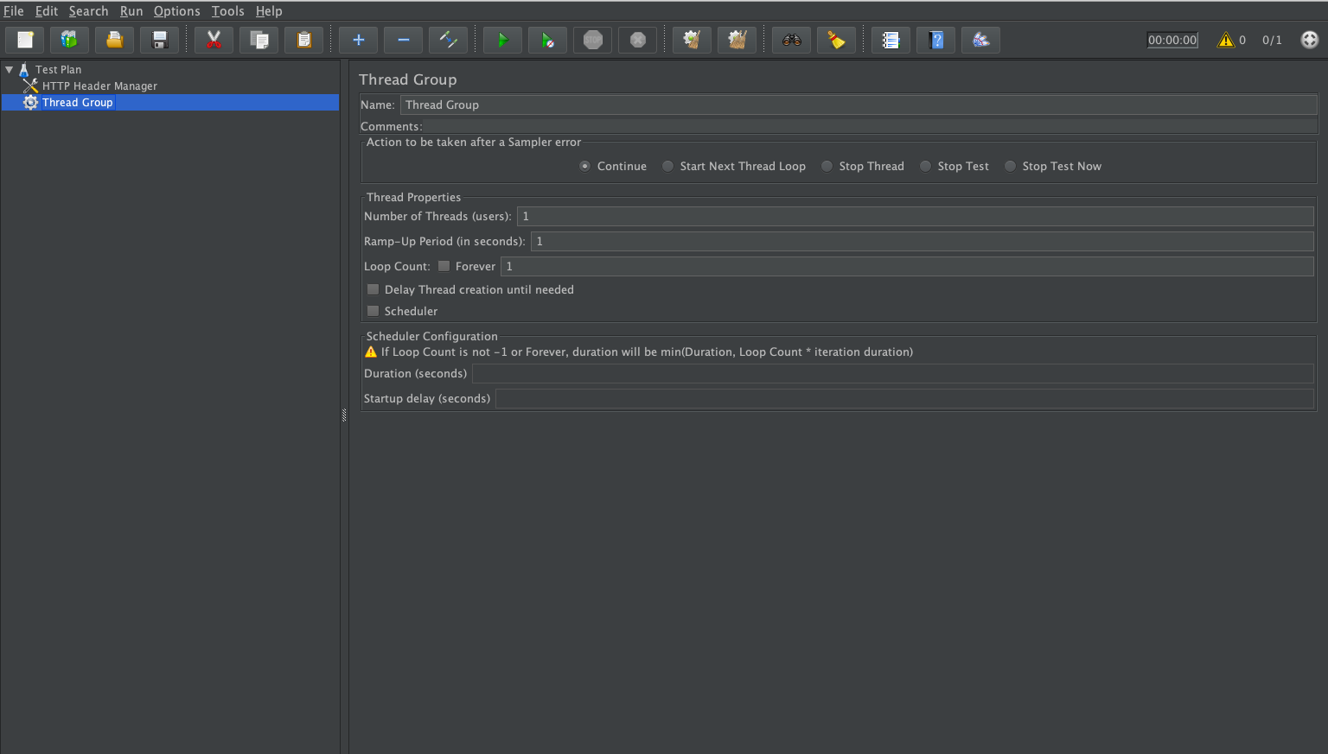
JMeter - 실습과제
Test Plan에서 오른쪽 클릭하여 Thread Group 을 생성합니다.
테스트할 사용자 수(쓰레드 수)
최대 쓰레드 도달 시간
쓰레드 반복 횟수

Slide 36
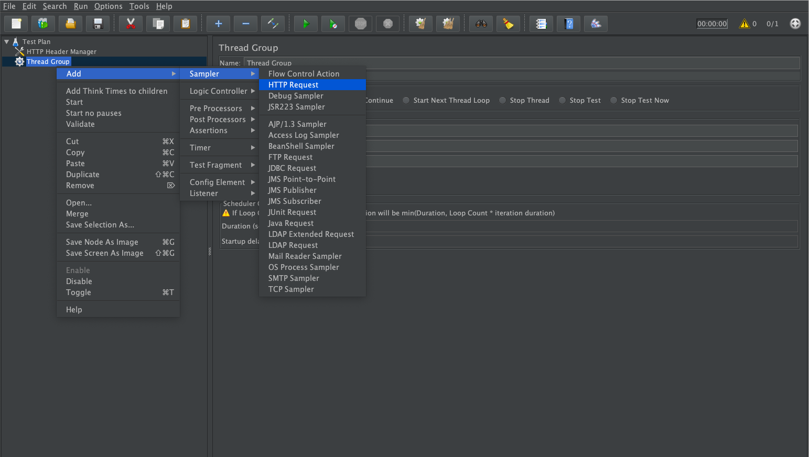
JMeter - 실습과제
Thread Group에서 오른쪽 클릭하여 HTTP Request 를 생성합니다.

Slide 37
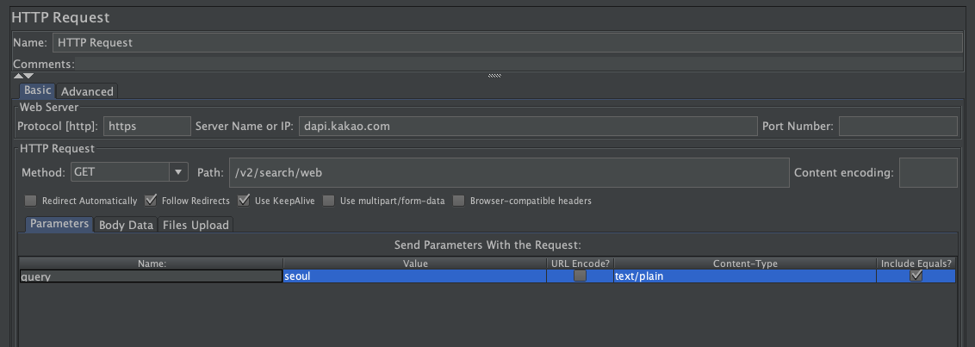
JMeter - 실습과제
HTTP Request 안에 내용을 추가합니다.

Slide 38
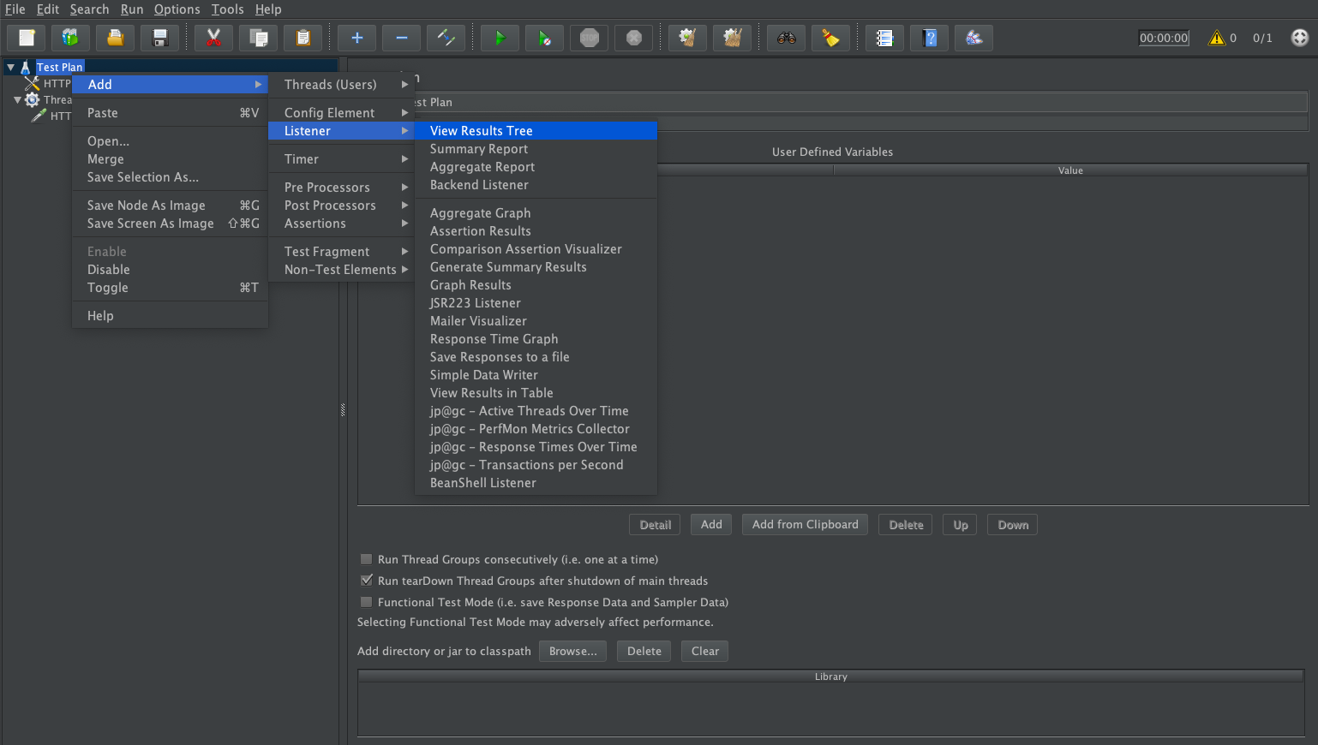
JMeter - 실습과제
Test Plan에서 View Results Tree를 추가합니다.

Slide 39
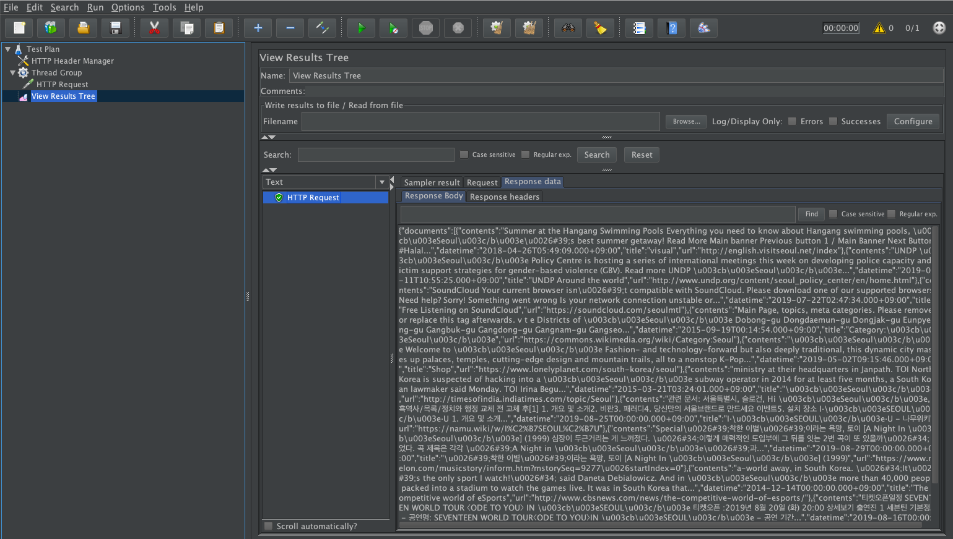
JMeter - 실습과제

Slide 40
JMeter Plugin
JMeter는 다양한 기능과 플러그인들을 제공하고 있다.
다음은 플러그인을 확인 할 수 있는 국내외 링크다.
❏ 국외 : http://jmeter-plugins.org/
플러그인 설치는 상당히 간단하다. 플러그인 파일(jar파일)을 lib/ext 폴더에 옮기고 JMeter를 재시작하면 설치가 끝난다.
다음은 실제 현업에서 활용하기 좋은 기능들과 플러그인에 대해서 소개한다.

Slide 41
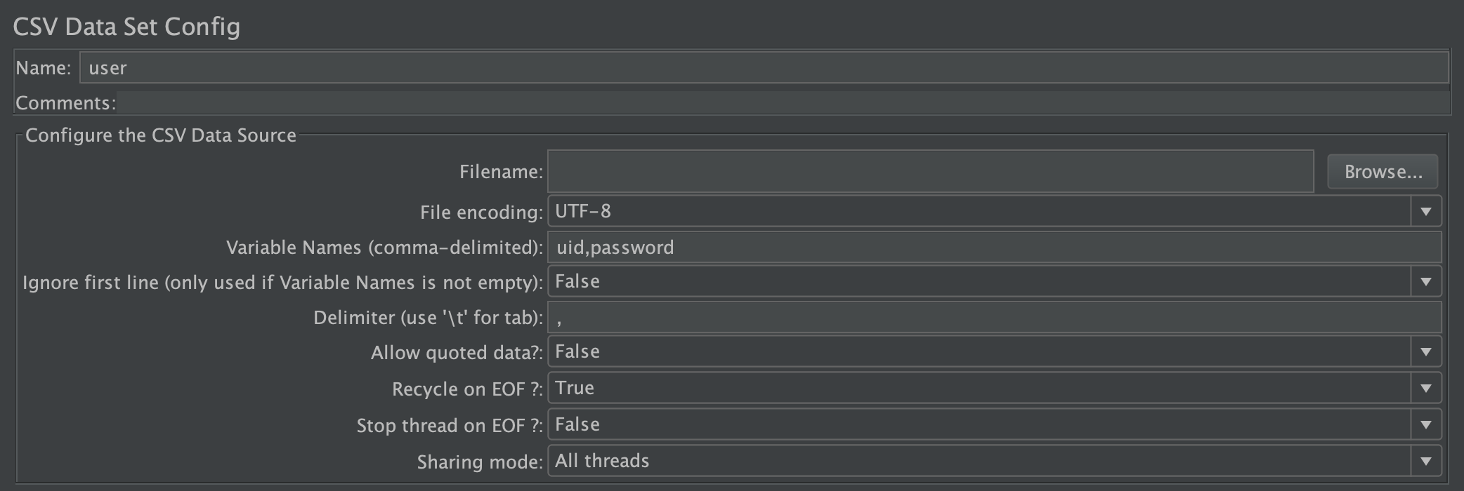
CSV Data Set Config
CSV파일들을 읽어서 특정 변수로 접근 할 수 있도록 CSV Data Set Config를 설정한다. 이 데이터는 한 번씩 참조할 때 마다 CSV파일의 한 라인씩 아래로 내려가면서 서로 다른 값으로 사용된다. (윈도우에서 파일 오픈이 안되는 경우 layout > metal 로 변경)
Column | Description
Filename | 인증 키와 닉네임 데이터를 포함한 CSV 파일 경로
Variable Names | CSV 데이터를 로딩한 후, 대입할 변수 명칭들
Recycle on EOF | 파일 끝에 도달했을 때, 처음부터 읽을지 여부
Stop Thread on EOF | 파일 끝에 도달해 데이터가 없을 경우, 쓰레드를 중지할 지 여부
Sharing mode | All Threads’로 설정한다.

Slide 42
Logic Controller
Sampler의 실행 및 그룹화 흐름,즉 요청의 처리순서를 지정한다.
Controller | Description
Runtime Controller | 지정된 시간 동안 실행할 수 있는 만큼 Sampler를 실행한다.
Once Only Controller | 어떤 경우에서도 단 한 번만 Sampler를 실행한다. 보통 Loop Controller 안에서 한 번만 실행해야하는 경우에 사용한다.
Loop Controller | Count 수 만큼 Sampler를 반복한다. Forever 체크 시 무한하게 반복한다.
Random Controller | Controller 안에 있는 Sampler 중에 무작위로 하나가 선택되어 실행된다.

Slide 43
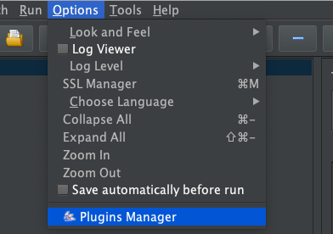
Plugin Manager
최근에 가장 많이 사용되는 플러그인은 플러그인 관리자(Plugin Manager)이다. 일반적으로 다른 플러그인을 설치하기 전에 이 플러그인을 설치해야 한다. 해당 플러그인은 설치된 플러그인, 사용 가능한 플러그인, 업그레이드 등 3가지 기능을 제공하고 있다.
1. https://jmeter-plugins.org/wiki/PluginsManager/ => JAR 다운로드
2. lib/ext 에 JAR 파일 추가 하기
설치방법

Slide 44
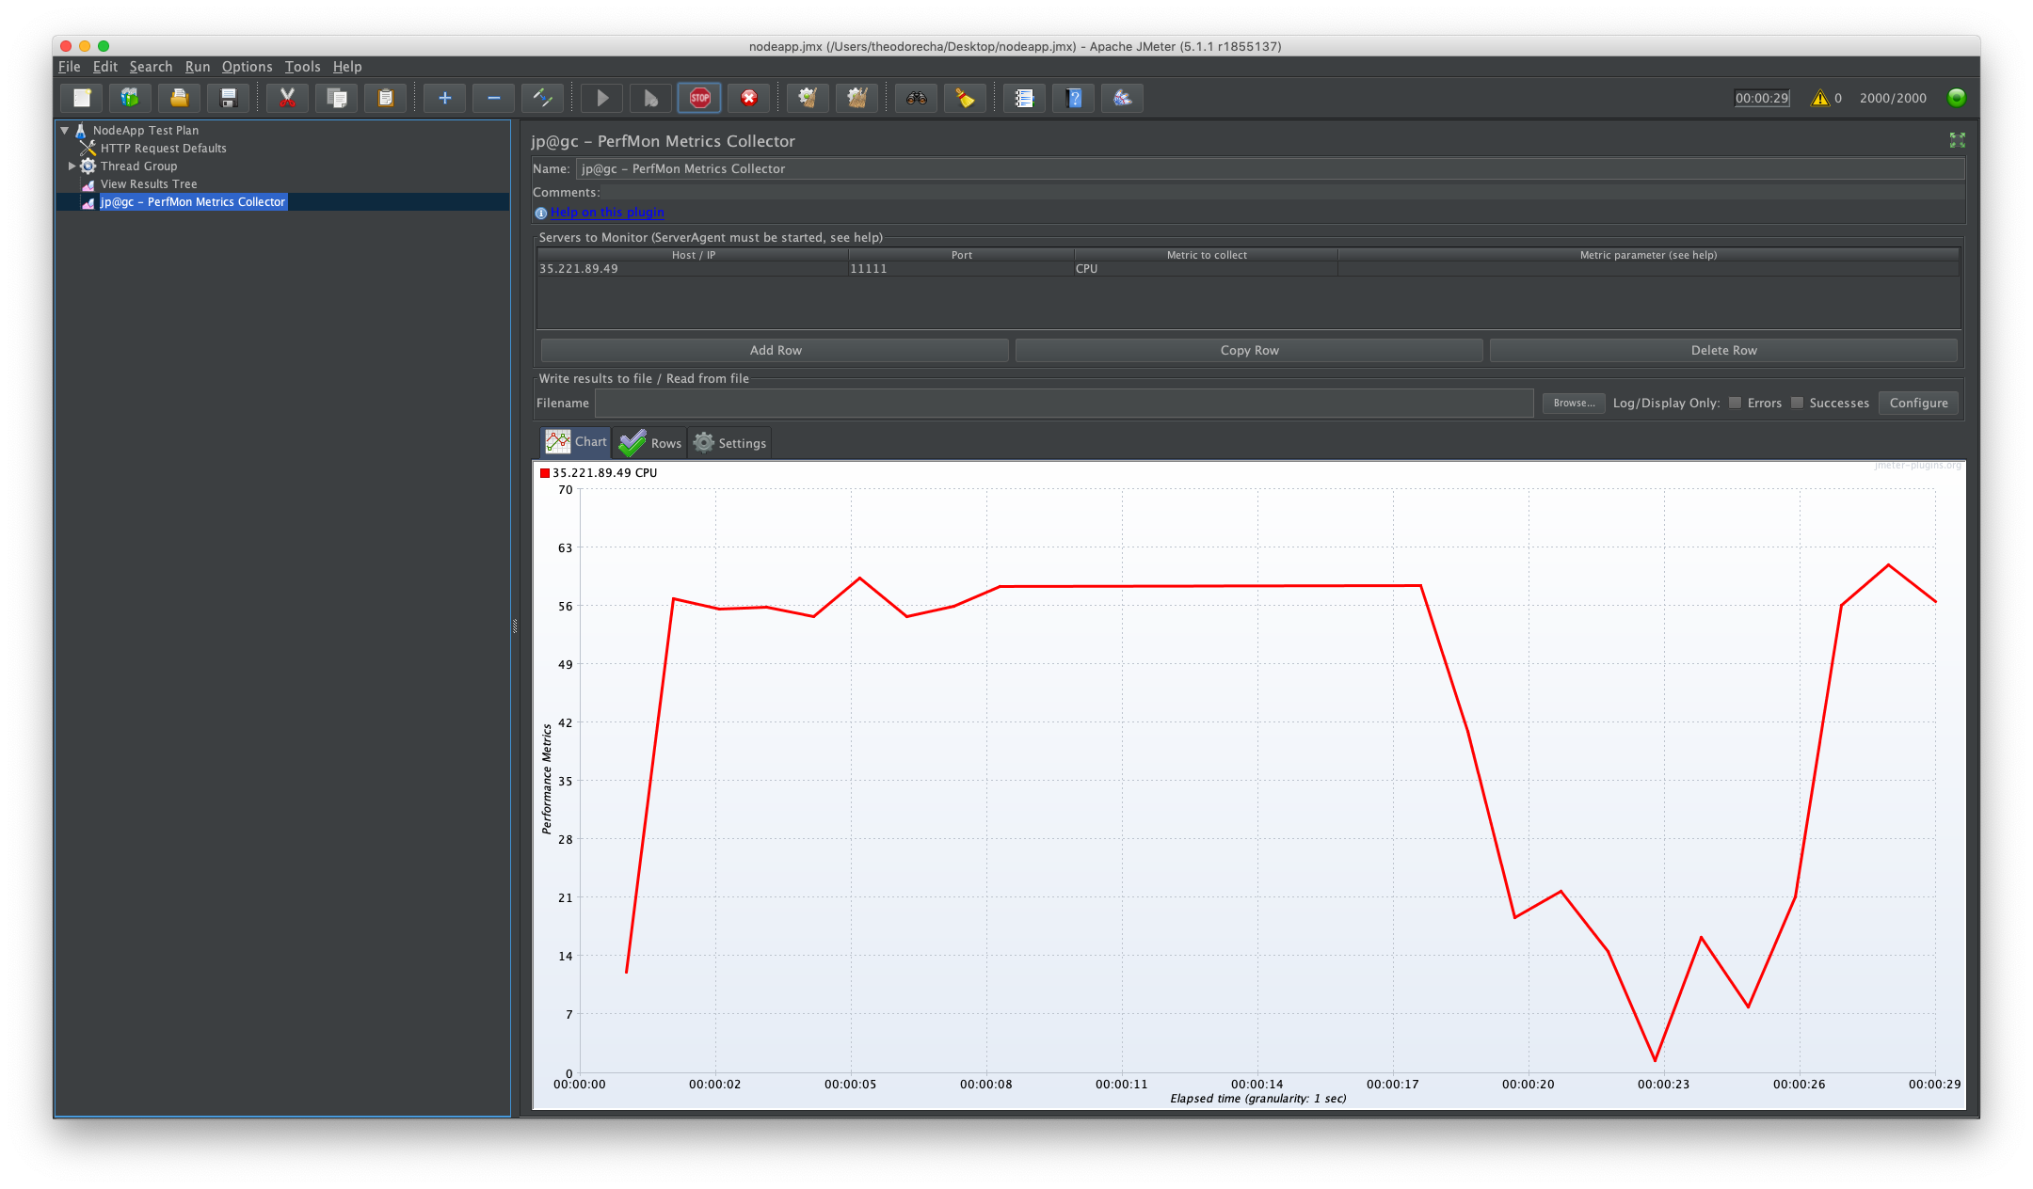
PerfMon
이 플러그인은 JMeter를 PerfMon 서버 성능 모니터링 수신을 가능하게 확장한다. 이를 사용하여 서버의 CPU와 메모리, Swap, Disk I/O, Network I/O를 모니터링 할 수 있다.
하지만, 대규모 부하 분산 테스트 할 경우에는 사용을 지양해야한다. 대규모 부하 분산 테스트의 경우에는 별도의 APM과 Infrastructure 모니터링 도구를 활용해야한다.

Slide 45
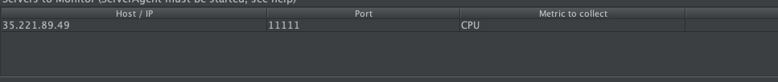
PerfMon
서버 설치 스크립트 예시
sudo apt install openjdk-8-jre -y
cd /
sudo wget https://github.com/undera/perfmon-agent/releases/download/2.2.3/ServerAgent-2.2.3.zip
sudo unzip ServerAgent-2.2.3.zip
sudo /ServerAgent-2.2.3/startAgent.sh --udp-port 0 --tcp-port 11111&

Slide 46
JSON Extractor
기본 기능으로 JSON Extractor 라고 추가되었다.
이전 버전(5버전 이하)을 사용하게 된다면, JSON Plugins 을 설치 해서 사용할 수 있다.
❏ JSON to XML 변환기
❏ JSON 형식 후 처리
❏ JSON 응답 추출기
이 플러그인은 Restful API 를 사용하거나 응답한 결과를 활용하는 경우에 필수로 설치해야한다.

Slide 47
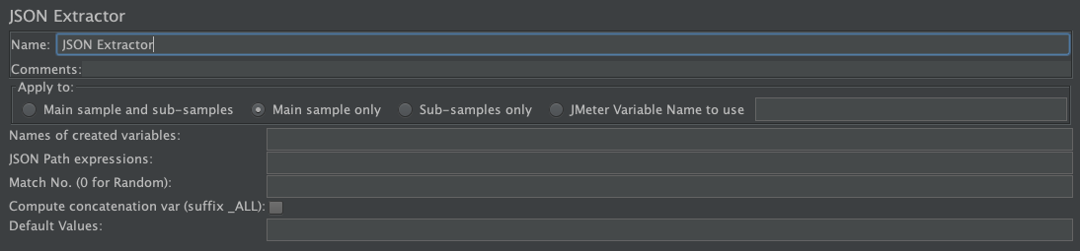
JSON Extractor
이 포스트 프로세서는 HTTP 샘플러의 하위 또는 응답이있는 다른 샘플러에 배치
Names of created variables | 해당 추출기에서 얻은 값을 어느 변수로 사용할지 지정합니다.
JSON Path expressions | JSON 어느 값을 들고 올지 정합니다.
Match No. | -1 모두, 0 임의의 것, n n 번째
Default Values | 값이 없는 경우 기본 값을 지정합니다.

Slide 48
JSON Extractor
JSON 형식
JSON Path 표현식
JsonPath | Result
$.store.book[*].author | The authors of all books
$..author | All authors
$.store.* | All things, both books and bicycles
$.store..price | The price of everything
$..book[0,1] | The first two books
$..book[:2] | All books from index 0 (inclusive) until index 2 (exclusive)
$..book[2:] | Book number two from tail
$..book[?(@.isbn)] | All books with an ISBN number
$.store.book[?(@.price < 10)] | All books in store cheaper than 10
$..book[?(@.price <= $[‘expensive’])] | All books in store that are not “expensive”
$..book[?(@.author =~ /.*REES/i)] | All books matching regex (ignore case)
$..* | Give me every thing
$..book.length() | The number of books
{
"store": {
"book": [
{
"category": "reference",
"author": "Nigel Rees",
"title": "Sayings of the Century",
"price": 8.95
},
{
"category": "fiction",
"author": "Evelyn Waugh",
"title": "Sword of Honour",
"price": 12.99
}
],
"bicycle": {
"color": "red",
"price": 19.95
}
},
"expensive": 10
}
http://jsonpath.herokuapp.com

Slide 49
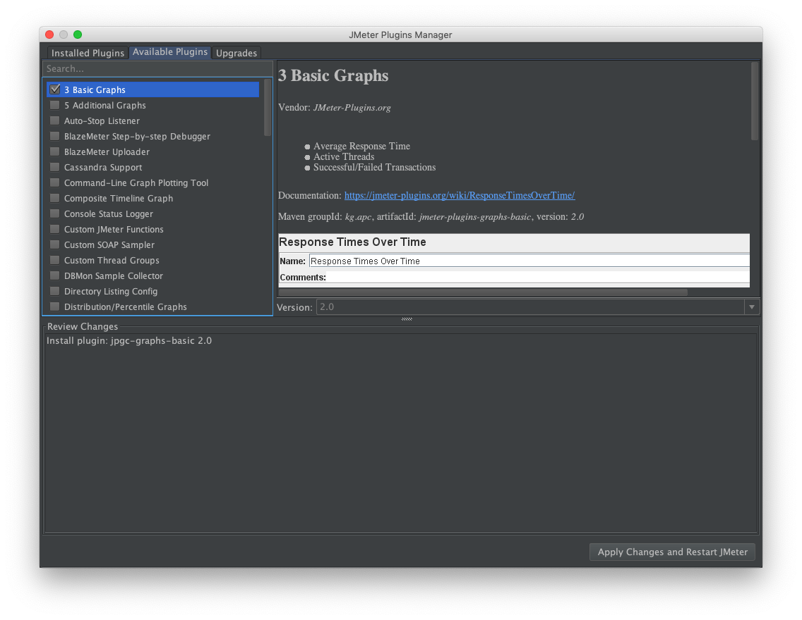
3 Basic Graphs
기본 기능으로 포함된 차트들은 정보를 확인하는데 있어 한계가 있다. 이 플러그인을 통해 3가지 그래프를 추가적으로 확인 할 수 있다.
❏ 시간별 Active Thread (Active Thread Over Time)
❏ 시간별 응답시간 (Response Times Over Time)
❏ TPS (Transactions Per Second)

Slide 50
3 Basic Graphs
Response Time over Time
부하 테스트 수행 구간 내에서 각 요청의 평균 응답 시간을 그래프로 출력한다.
서버에 대한 부하를 긴 시간(long term)를 발생시켰을 때, 서비스 응답 시간이 시간의 흐름에 따라 증가하는지 여부를 분석할 수 있다. 또는 점진적으로 사용자가 증가하는 상황에서 서버의 응답 성능 추이를 파악할 수 있다.
BMT 실시 결과 Response Time 이 안정적이지 않을 경우, 서버 자원의 유출 혹은 감소(memory leak, I/O wait, database overload, application error 등), 각종 장애 유무 등에 대한 점검을 실시한다.
Response Timer over Time 리포트를 이용해 시스템의 신뢰성 및 안정성을 보증한다.

Slide 51
3 Basic Graphs
TPS (Transactions Per Second)
통상적으로 TPS 라는 약어로 알려져 있으며, 서비스(혹은 시스템)이 동시에 수용할 수 있는 사용자 수 혹은 수용량을 평가하는 보편적인 평가 지표이다.
TPS 를 이용해 시스템의 최대 처리 가능 용량을 측정할 수는 있지만, ‘허용 가능한 최대치’이며, ‘적정 처리량’은 아니다.
적정 처리량은 하드웨어/네트워크/데이터베이스 자원 등에 여유가 있는지 여부를 함께 고려해 산정해야 한다.

Slide 52
Random String
${__RandomString(<NUMBER>,<STRING>)}
테스트를 진행하다 보면, 다양한 이름이나 글씨를 만들어야 할 때 주로 사용합니다.
${__RandomString(3,abcde)}
bce, cad, dea, …
${__RandomString(3,가나다)}
다가나, 나다가, 가나다, …

Slide 53
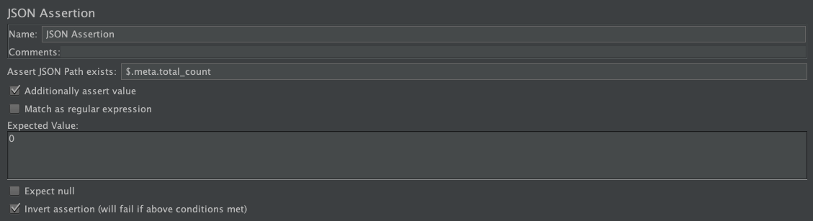
Assertion
결과 값을 Parsing 해서 해당 결과 값에 따라 에러를 지정
Meta.total_count 값이 0일 경우 Fail로 처리

Slide 54
Assertion
결과 값을 Parsing 해서 해당 결과 값에 따라 에러를 지정
Meta.total_count 값이 0일 경우 Fail로 처리

Slide 55
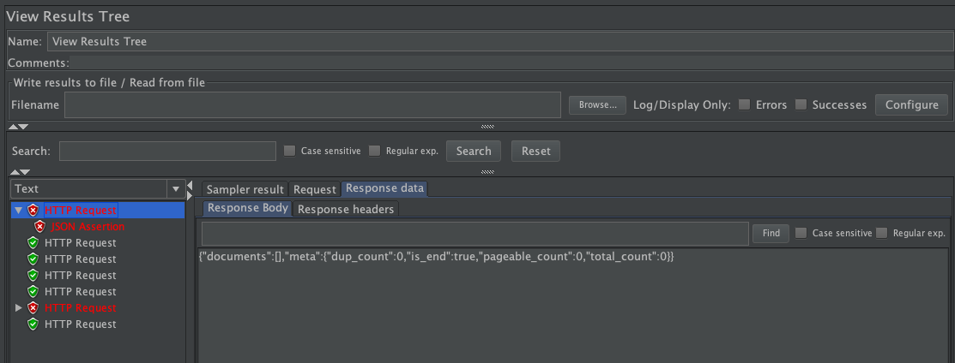
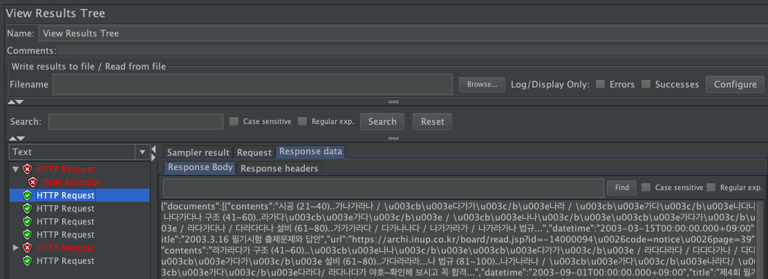
Assertion

Slide 56
결과 데이터 분석 방법
Aggregate Report
집계 보고(혹은 집계 리포트)는 각기 다른 명칭의 요청에 대한 요약 행(row)들을 포함하는 테이블을 생성한다.
각각의 요청에 대한 응답 정보 합계와 요청 횟수, 최소, 최대, 평균, 오류 빈도, 처리량 근사값(approximate throughput), 초당 Kilobyte 단위 처리량 등을 제공한다.
Column | Description
Label | 샘플 명칭 (API 혹은 URL 명칭)
#Sample | 샘플의 요청(실행) 횟수
Average | 평균 응답 시간
Median | 응답 중간 집합의 수행 시간, 50%의 샘플은 Median 보다 응답시간이 작으며, 나머지는 응답시간이 더 길다.
90%, 95%, 99% line | 90%, 95%, 99%의 샘플은 ’90%, 95%, 99% line’ 보다 적은 시간내에 실행 된다.
Min | 최소 응답 시간
Max | 최대 응답 시간
Error % | 오류 발생 비율
Throughput | 초/분/시간 당 수행된 요청 수
(R/S) KB/sec | Received : 초당 Kilobyte 단위로 계산된 받은 양, Sent : 초당 Kilobyte 단위로 계산된 보낸 양

Slide 57
결과 데이터 분석 방법
집계 보고는 특정 시점의 부하 테스트 결과를 수치화된 형태로 기록하여, 주기적/반복적 부하 테스트 수행 시 이력을 통해 개선/변화 추이를 분석하고, 객관적 성능 평가 자료로 활용될 수 있다.
일반적인 활용 방식은 Benchmark Test 수행 전에 Median, Max 응답 시간의 목표 값을 설정하고, 집계 보고를 통해 목표 달성 여부를 판정하는 것이다. 목표에 도달하지 못했을 경우에는 하드웨어 확장, 데이터베이스 쿼리 튜닝, 어플리케이션 점검 등을 통해 튜닝을 수행한 목표에 도달할 때까지 성능 측정을 반복하는 것이다.

Slide 58
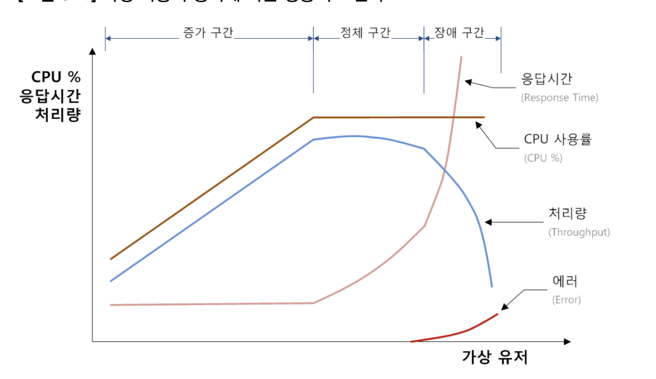
성능 지표 그래프 분석 방법

Slide 59
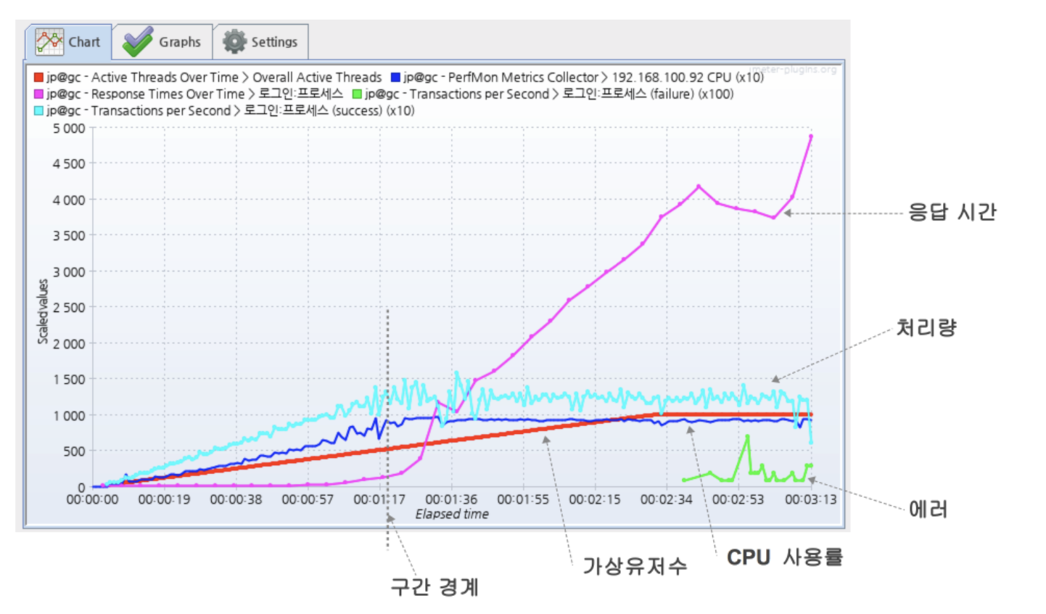
성능 지표 그래프 분석 방법

Slide 60
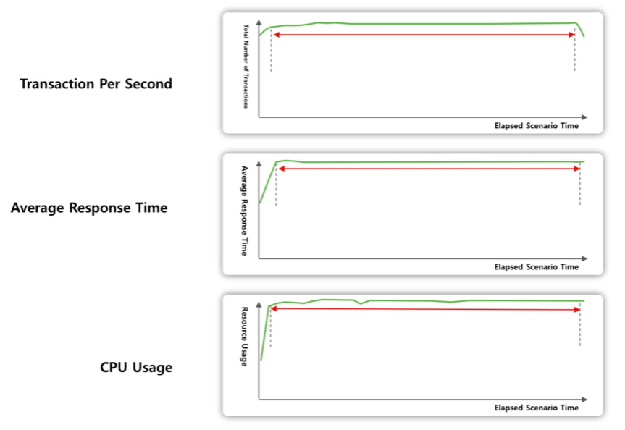
이상적인 성능 그래프

Slide 61
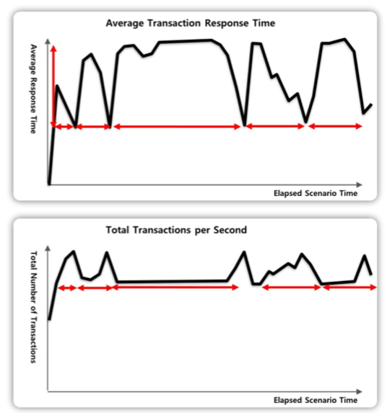
Case 1 - 파도치는 그래프
응답속도가 테스트 중에
급격하게 떨어지는 구간이 잦음
TPS가 가끔씩 비정상적으로 증가

Slide 62
Case 1 - 파도치는 그래프
예상
CPU 자원 경합 (lock Contention)
이유
특정 Jar 파일을 여러 쓰레드에서 사용할 경우
Synchronized 블록에 대한 멀티 스레드 처리
Log4j 등의 동일 리소스 사용

Slide 63
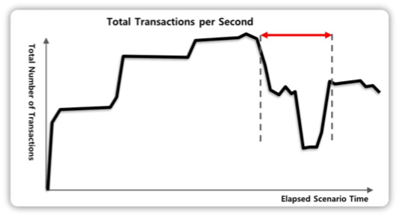
Case 2 - 골짜기 그래프
사용자와 함께 TPS 증가 후 특정 시점에서의 급격히 감소
너무 많은 쓰레드로 인한 과도한 컨테스트 스위칭
코드 내 쓰레드의 Sleep 으로 인한 상태 변화
OS 관련 파라미터 (멀티 스레드 관련)의 잘못된 설정

Slide 64
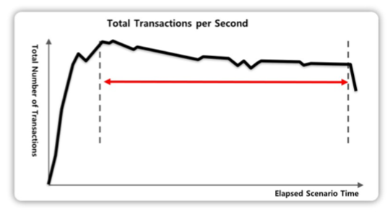
Case 3 - 서서히 내려가는 그래프
일정 사용자 수 까지는 정상 증가 후,
이후 서서히 감소
Static collection 객체 등에 지속적인 데이터 삽입
메모리 누수 일 경우에도 비슷한 그래프를 상당히 보임
=> 시스템 자원 모니터링을 통해 문제점 파악을 하면 빠르게 원인 파악 가능

Slide 65
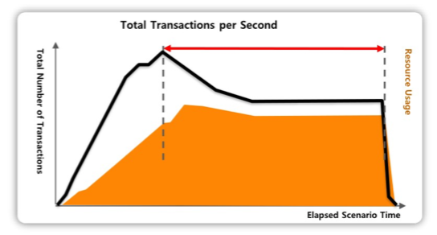
Case 4 - 산봉오리 그래프
초기 TPS는 크게 증가하지만 빠르게 떨어진 후 안정화 양상
CPU, Memory 사용량 거의 없음
과도한 웹 서버의 쓰레드, WAS 쓰레드
실제 Apache worker의 쓰레드를 과도하게 설정하면 나타나는 증상

Slide 66
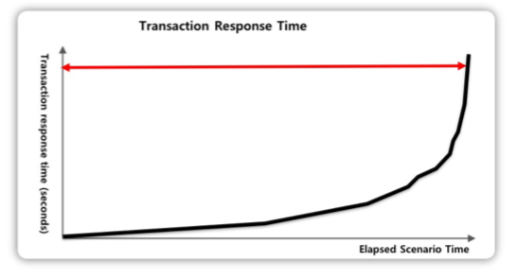
Case 5 - 2^x 그래프
부하 시 지속적으로 응답 시간이 증가하고 응답 없음이 뜸
대용량 쿼리 실행 시 나타나는 증상
Heap 메모리 지속적인 증가
응답 지연으로 인한 요청 큐에 누적
수행중인 다른 트렌젝션들의 Time out 발생
메모리 확보를 위한 JVM의 과도한 GC 작업 발생
APM 도구를 통해 개선

Slide 67
중간중간 실습을 못따라 오신 분들을 위한 실습 자료실 https://rb.gy/ikdfb3

